Slide 1


Slide 2

TENDENCIAS ESTADÍSTICAS UNAL
Consejo Superior Universitario - CSU
Dirección Nacional de Planeación y Estadística
Febrero de 2020

Slide 3
Objetivo de la presentación
Presentar, a través de la disposición de las principales tendencias estadísticas de la Universidad, una aproximación descriptiva al estado actual institucional de aspectos centrales como la evolución histórica de las principales cifras institucionales; la equidad, la inclusión y el bienestar; la calidad de la educación; los productos, resultados e impactos existentes a nivel institucional; así como el posicionamiento en rankings nacionales e internacionales.

Slide 4
Sistema Estadístico de la UNAL
Las estadísticas/indicadores contenidos en esta presentación hacen parte, en una importante proporción, de las cifras contenidas en la página web de estadísticas de la Universidad Nacional de Colombia. En esta página, se puede consultar información oficial, histórica, actual y desagregada por sedes de las principales características asociadas a las poblaciones de aspirantes y admitidos, matriculados, graduados, docentes de carrera y administrativos, principalmente. Invitamos a los interesados a explorar la información allí contenida o a ingresar a los siguientes links (enlaces) en donde se dispone la información existente y disponible a nivel nacional y para cada una de las 9 sedes que conforman la Universidad.
Cifras Nacionales
Sede Bogotá
Sede Medellín
Sede Manizales
Sede Palmira
Sede La Paz (en construcción)
Sede Orinoquía (en construcción)
Sede Amazonía (en construcción)
Sede Caribe (en construcción)
Sede Tumaco (en construcción)

Slide 5
Sistema Estadístico de la UNAL
Las estadísticas/indicadores contenidos en esta presentación hacen parte, en una importante proporción, de las cifras contenidas en la página web de estadísticas de la Universidad Nacional de Colombia. En esta página, se puede consultar información oficial, histórica, actual y desagregada por sedes de las principales características asociadas a las poblaciones de aspirantes y admitidos, matriculados, graduados, docentes de carrera y administrativos, principalmente. Invitamos a los interesados a explorar la información allí contenida o a ingresar a los siguientes links (enlaces) en donde se dispone la información existente y disponible a nivel nacional y para cada una de las 9 sedes que conforman la Universidad.
Cifras Nacionales
Sede Bogotá
Sede Medellín
Sede Manizales
Sede Palmira
Sede La Paz (en construcción)
Sede Orinoquía (en construcción)
Sede Amazonía (en construcción)
Sede Caribe (en construcción)
Sede Tumaco (en construcción)

Slide 6
Contenido
1. Tendencias Generales
2. Equidad, inclusión y bienestar
2.1 Equidad de género
2.2 Equidad territorial
2.3 Inclusión
2.4 Bienestar Universitario
3. Calidad
3.1 Docentes
3.2 Resultados SaberPRO
4. Investigación
5. Rankings

Slide 7
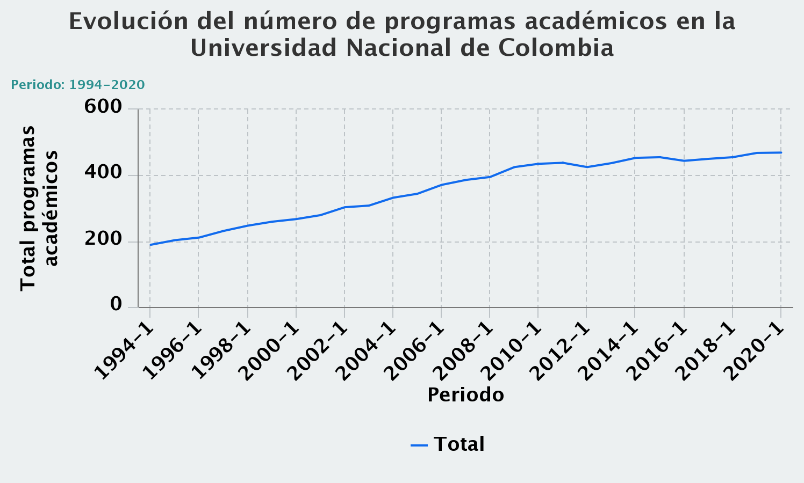
Evolución de programas académicos
Fuente: Dirección Nacional de Planeación y Estadística con base en información provista por la Vicerrectoría Académica

Slide 8
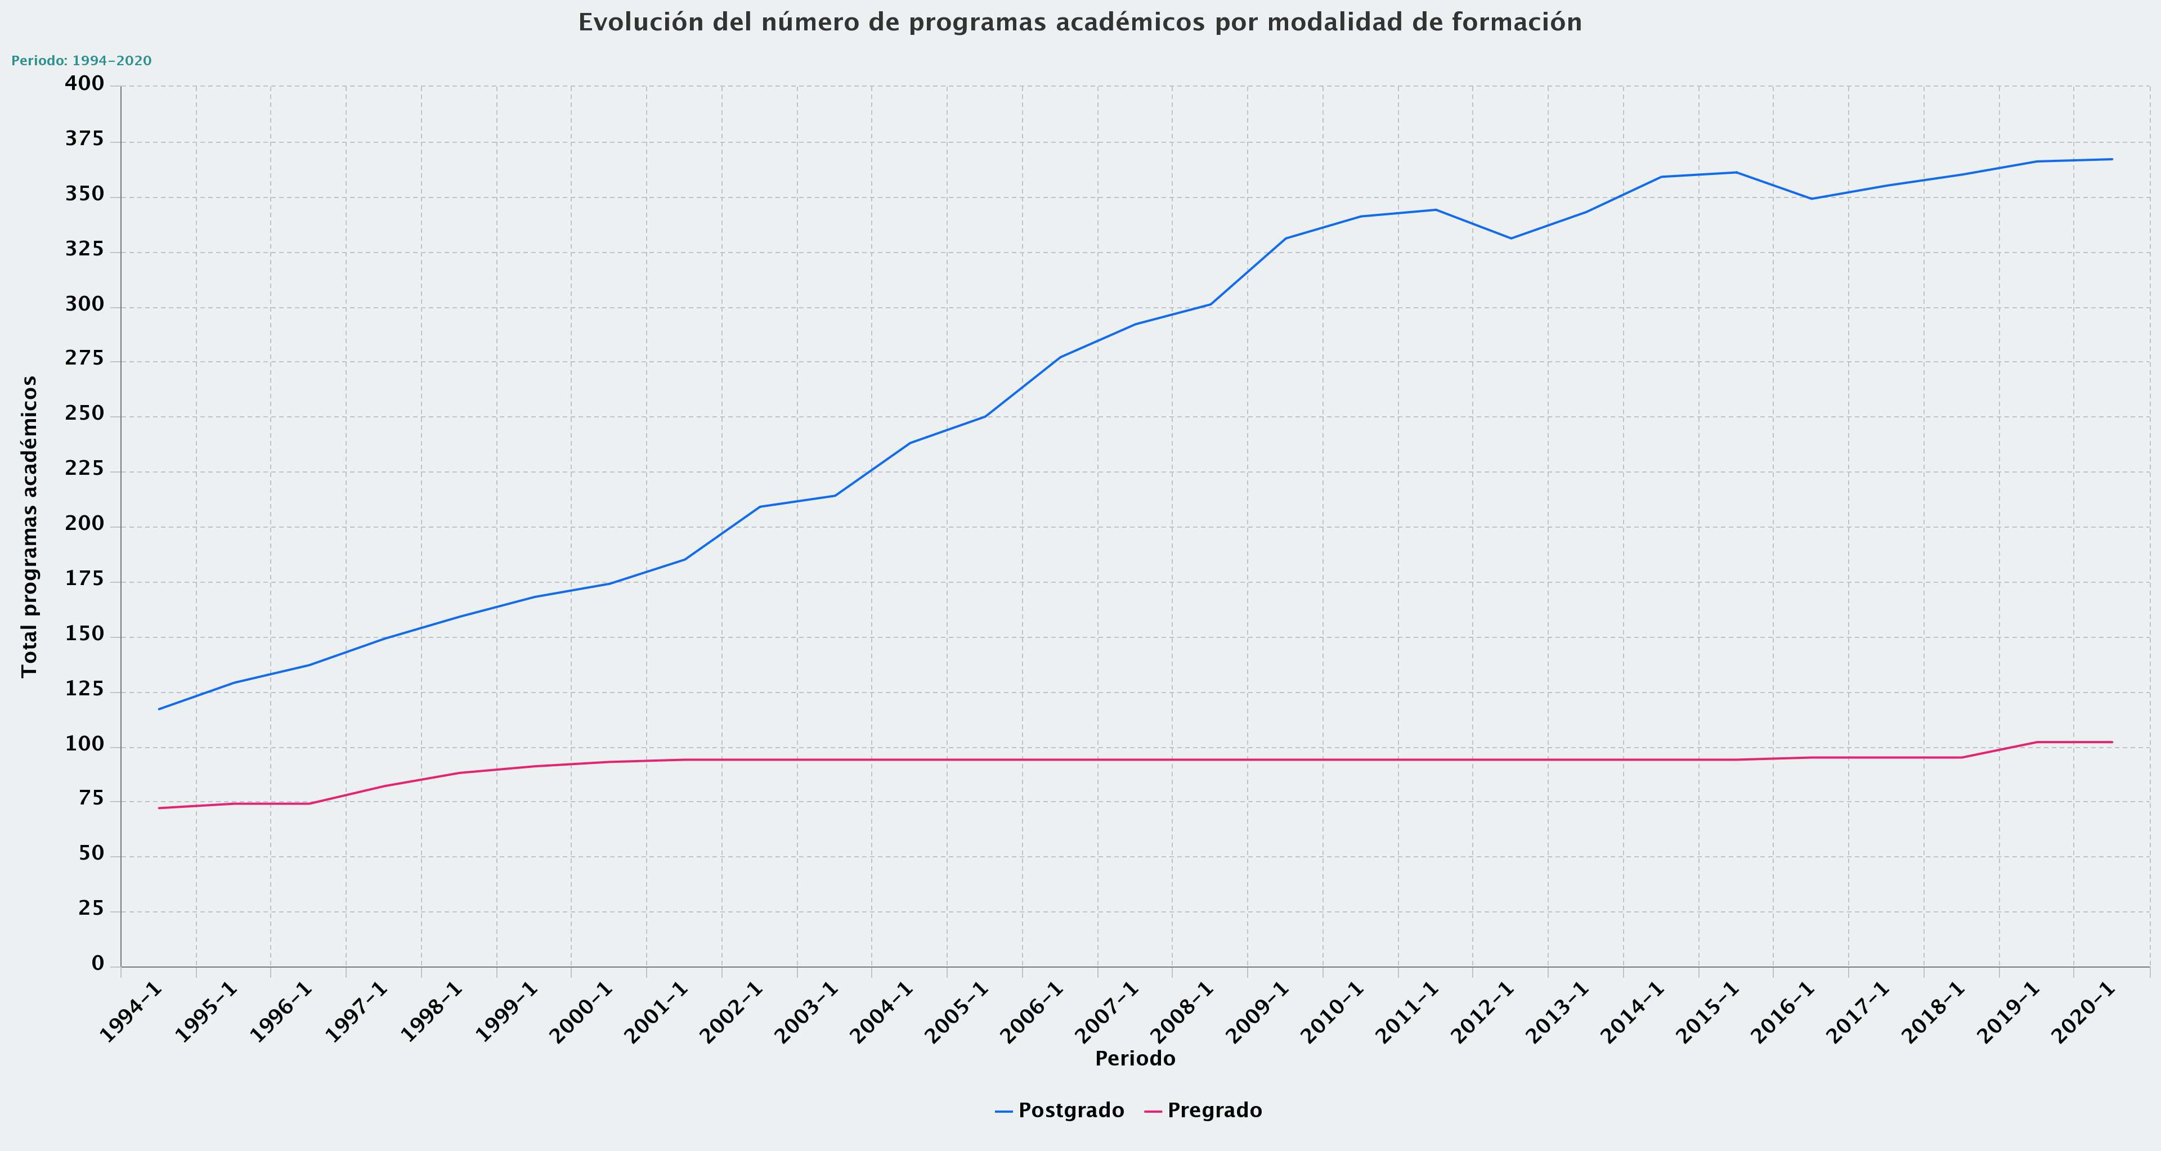
Evolución de programas académicos
por modalidad de formación
Fuente: Dirección Nacional de Planeación y Estadística con base en información provista por la Vicerrectoría Académica

Slide 9
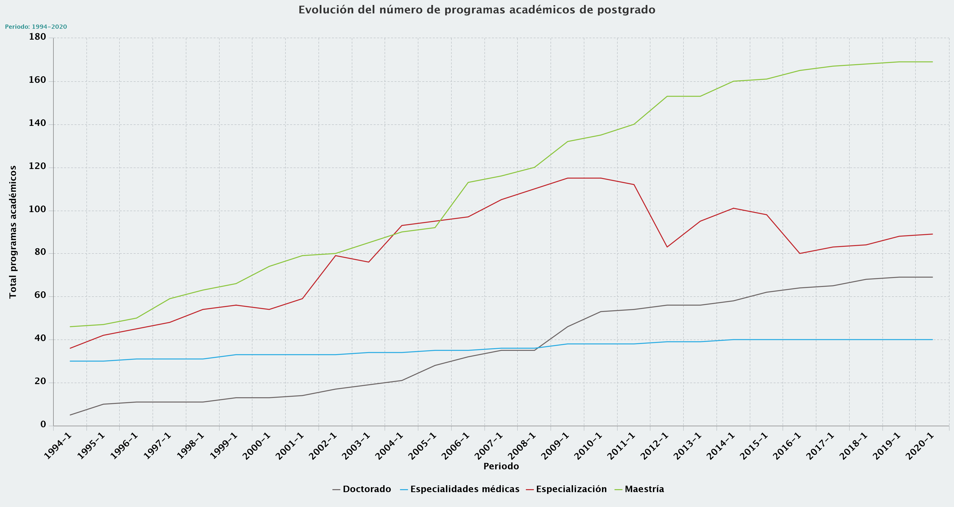
Evolución de programas académicos de postgrado
Fuente: Dirección Nacional de Planeación y Estadística con base en información provista por la Vicerrectoría Académica

Slide 10
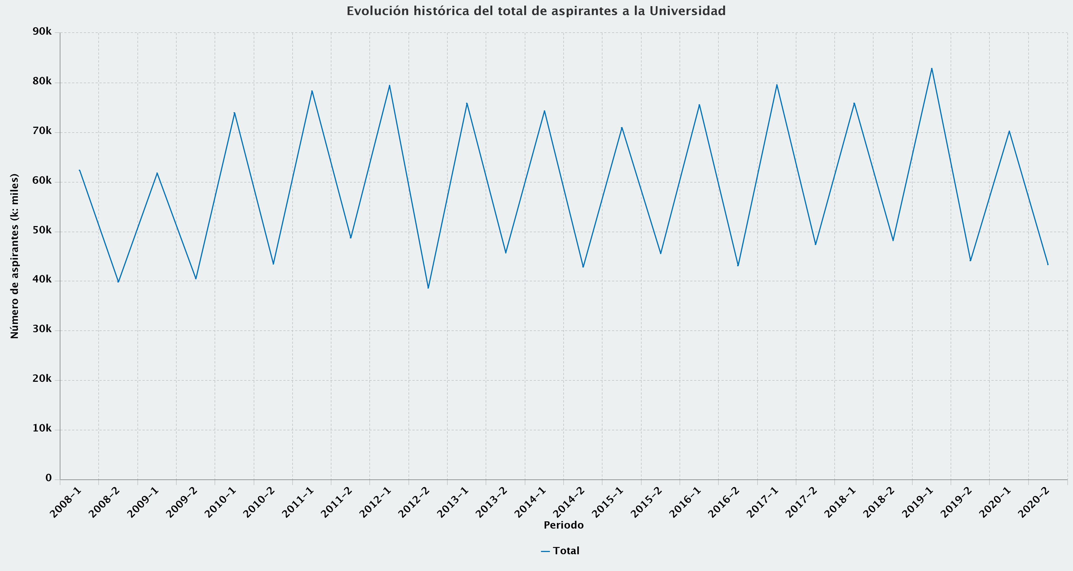
Evolución de Aspirantes
Fuente: Dirección Nacional de Planeación y Estadística con base en información provista por la Dirección Nacional de Admisiones

Slide 11
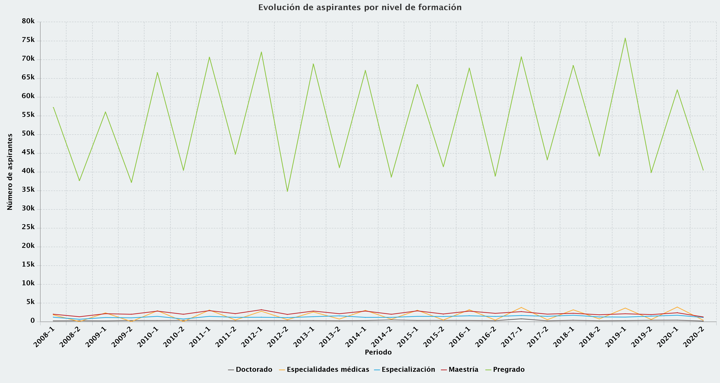
Evolución de Aspirantes – nivel de formación
Fuente: Dirección Nacional de Planeación y Estadística con base en información provista por la Dirección Nacional de Admisiones

Slide 12
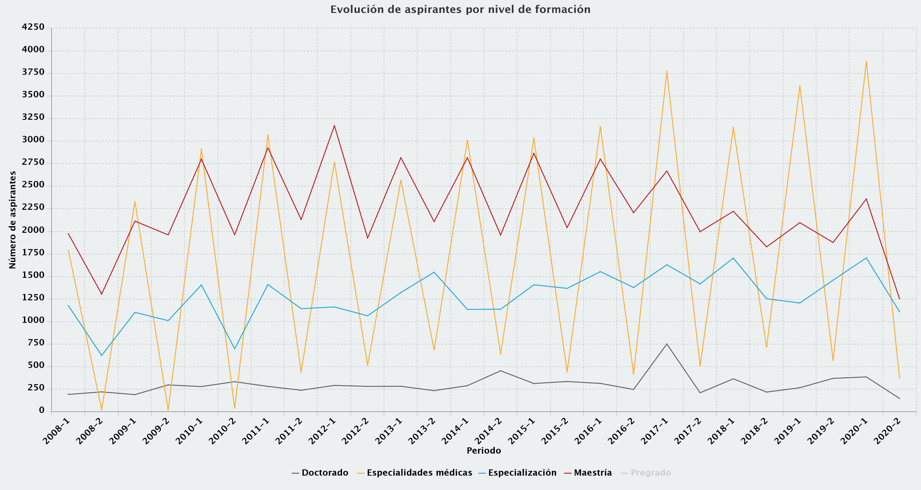
Evolución de Aspirantes – nivel de formación
Fuente: Dirección Nacional de Planeación y Estadística con base en información provista por la Dirección Nacional de Admisiones

Slide 13
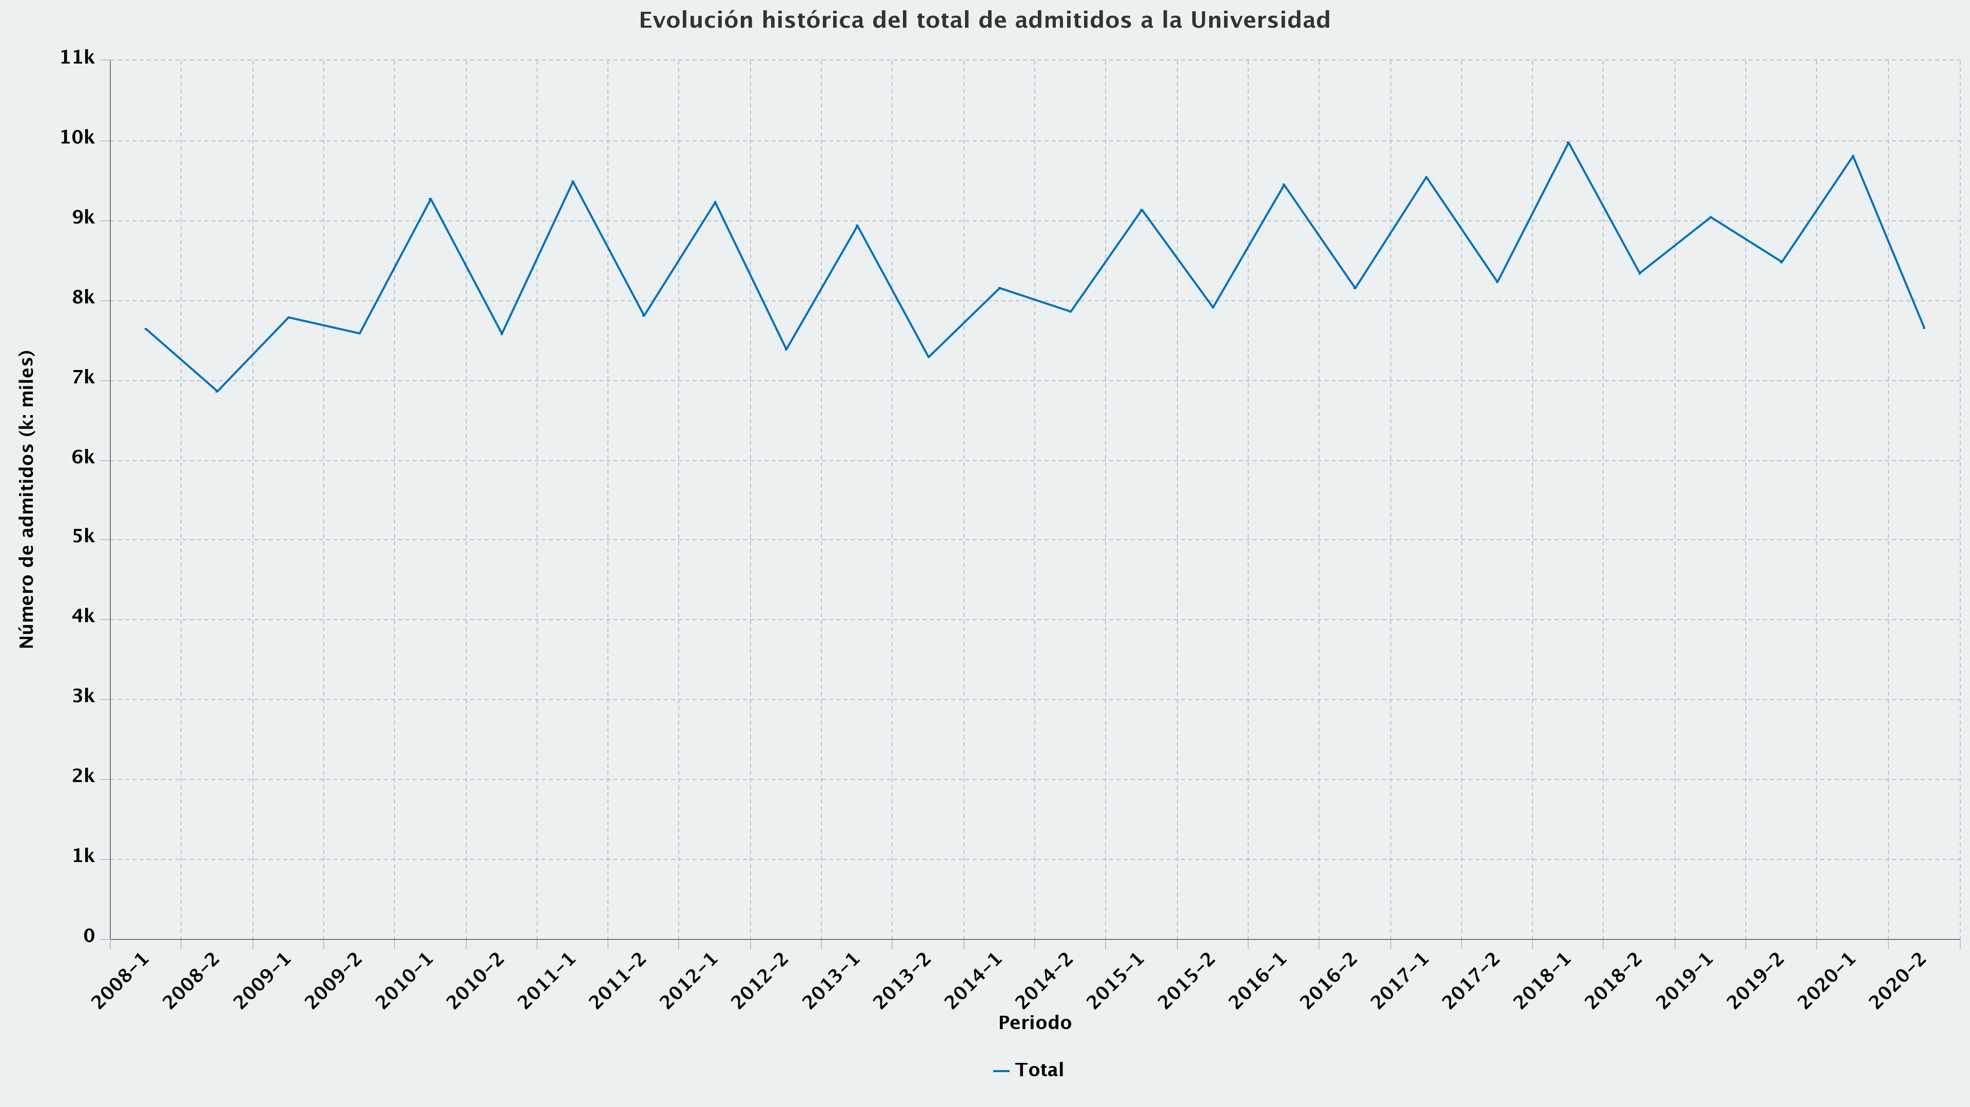
Evolución de ADMITIDOS
Fuente: Dirección Nacional de Planeación y Estadística con base en información provista por la Dirección Nacional de Admisiones

Slide 14
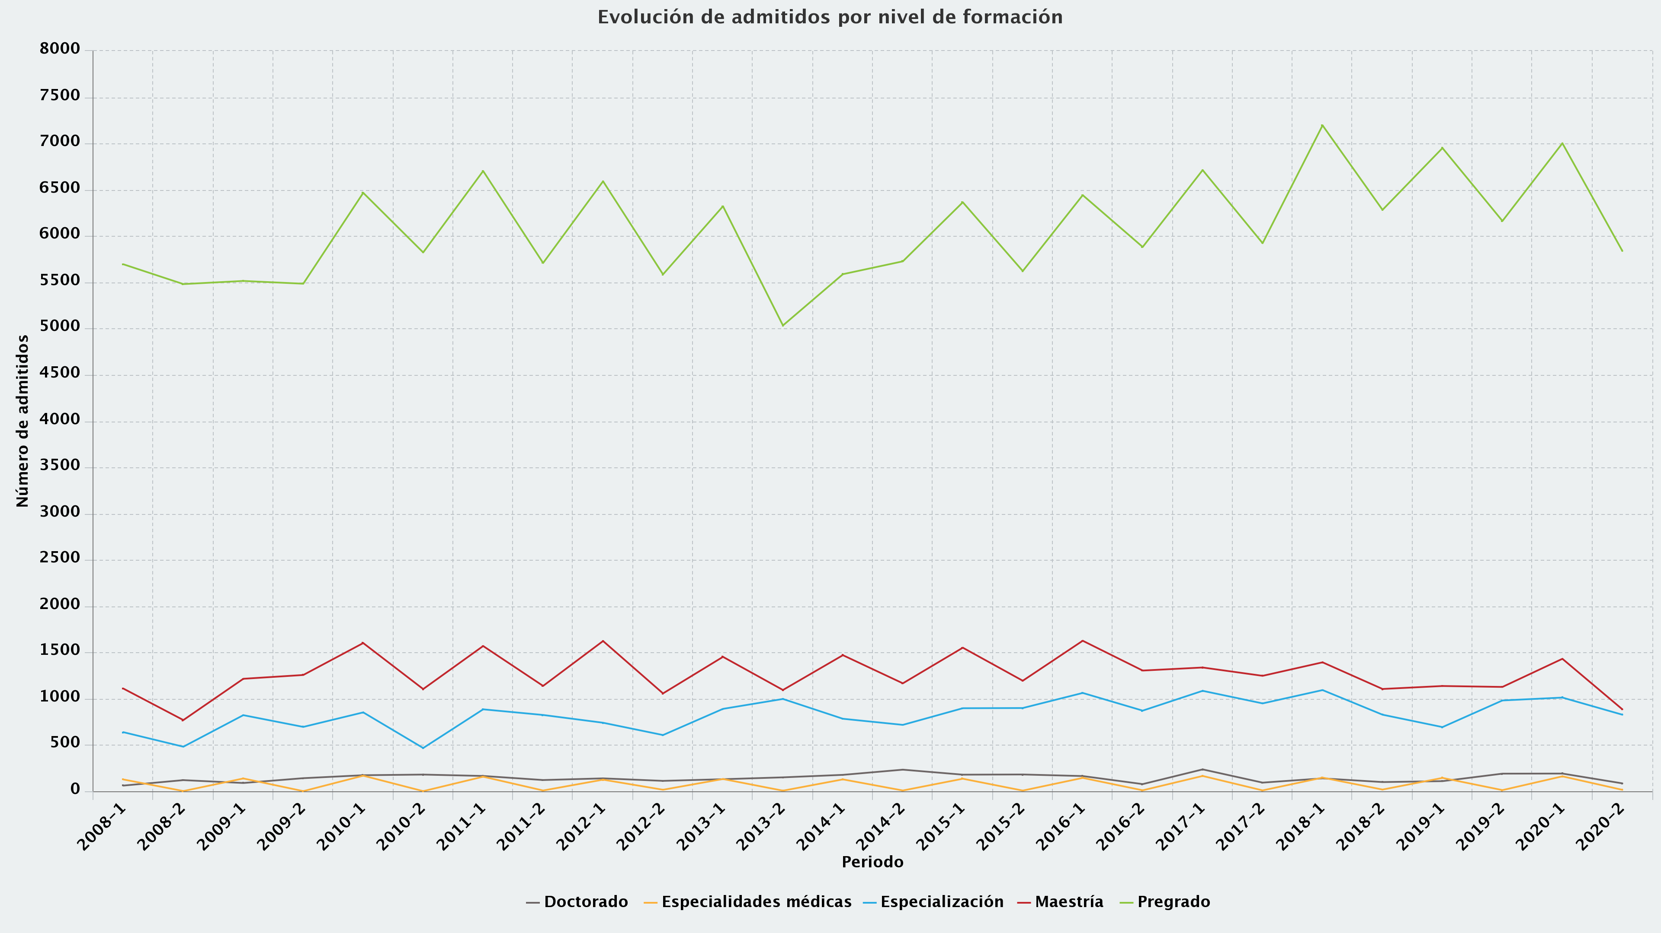
Evolución de ADMITIDOS – NIVEL DE FORMACIÓN
Fuente: Dirección Nacional de Planeación y Estadística con base en información provista por la Dirección Nacional de Admisiones

Slide 15
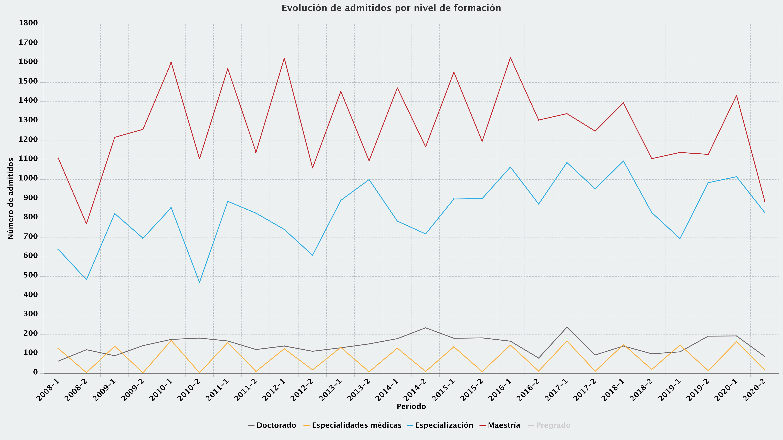
Evolución de ADMITIDOS – NIVEL DE FORMACIÓN
Fuente: Dirección Nacional de Planeación y Estadística con base en información provista por la Dirección Nacional de Admisiones

Slide 16
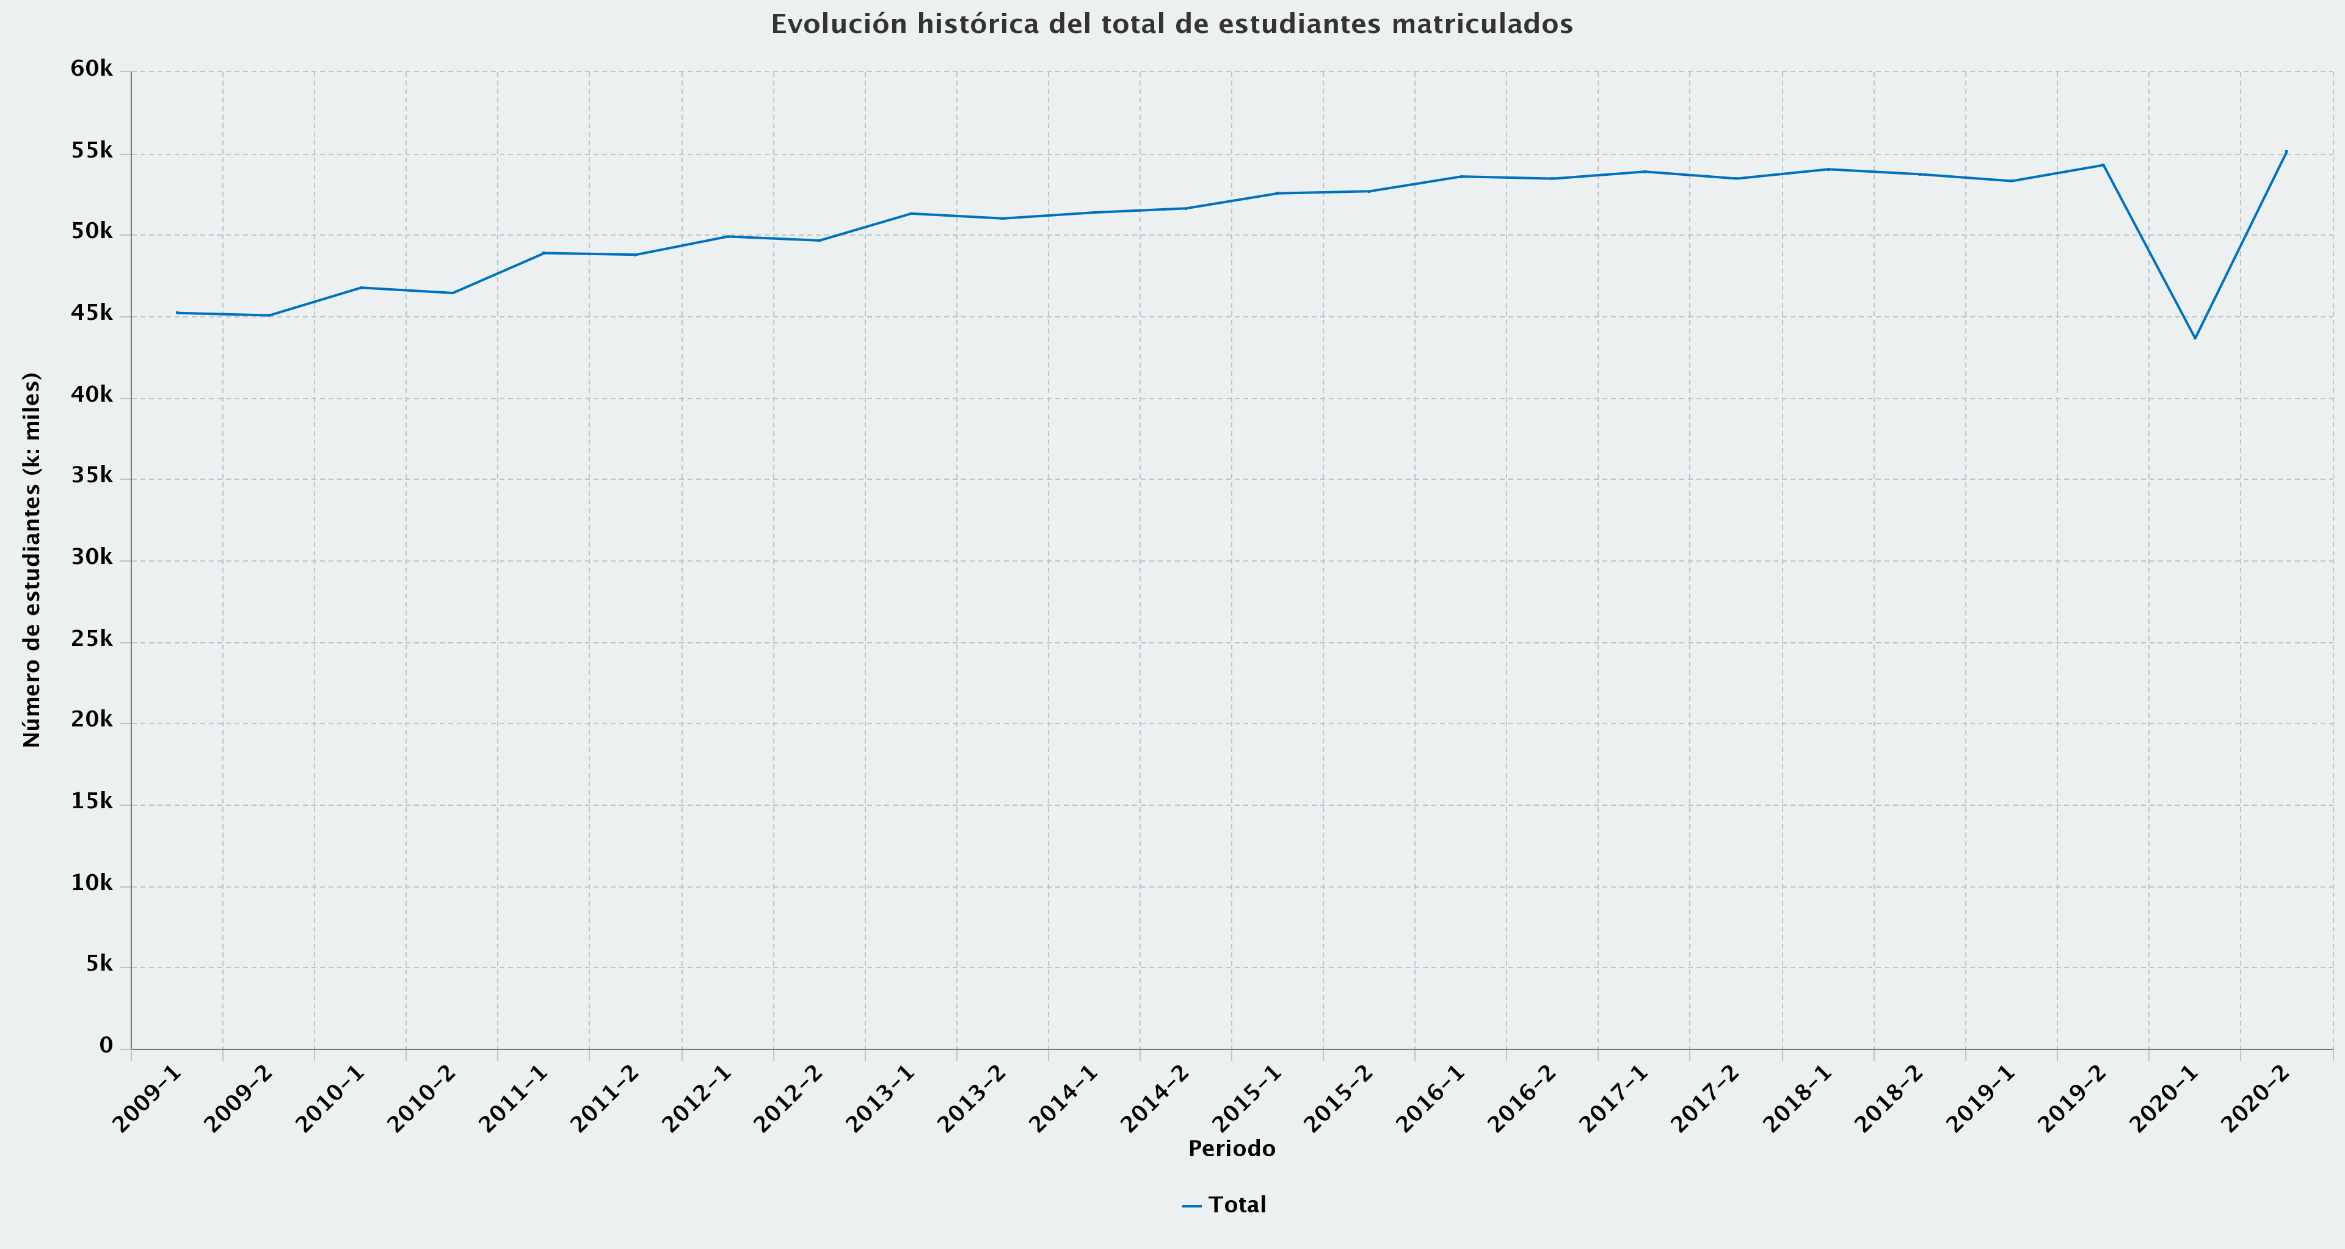
Evolución de matriculados
NOTA: El decrecimiento observado en el total de matriculados en el periodo 2020-1 se debe a la anormalidad académica presentada en la Sede Medellín de la Universidad. En esta sede, durante este periodo, los estudiantes regulares de pregrado se encontraban culminando el segundo semestre del año 2019.
Fuente: Dirección Nacional de Planeación y Estadística con base en información provista por la Dirección Nacional Información Académica

Slide 17
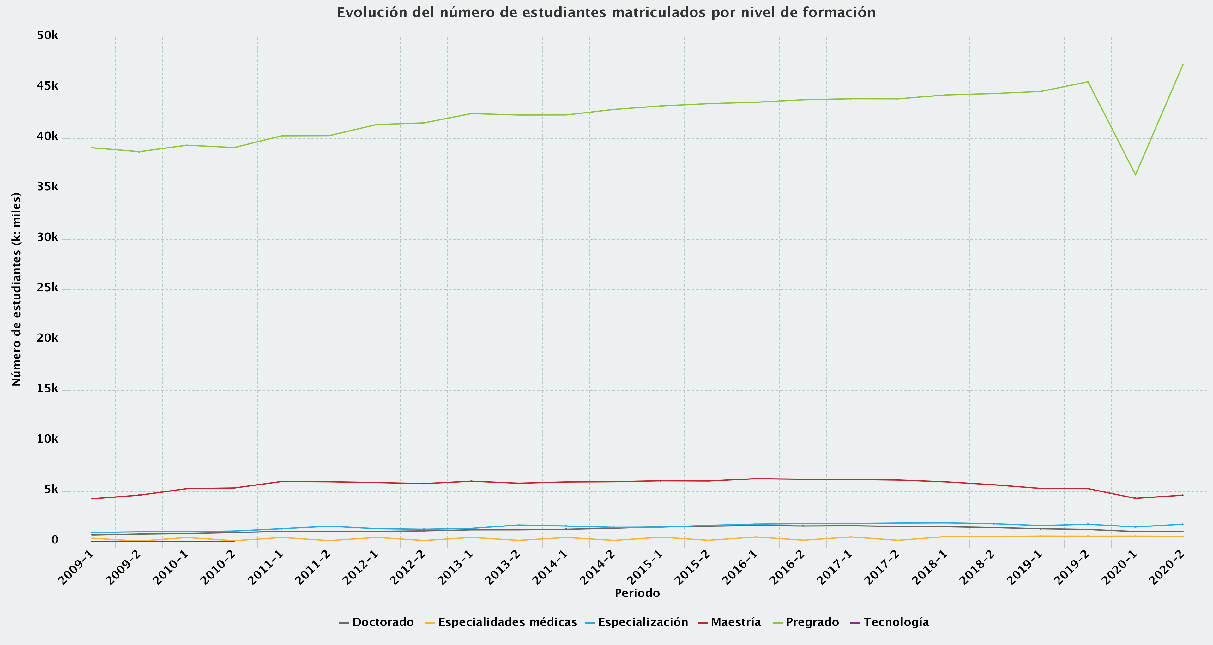
Evolución de matriculados – Nivel de formación
NOTA: El decrecimiento observado en el total de matriculados en el periodo 2020-1 se debe a la anormalidad académica presentada en la Sede Medellín de la Universidad. En esta sede, durante este periodo, los estudiantes regulares de pregrado se encontraban culminando el segundo semestre del año 2019.
Fuente: Dirección Nacional de Planeación y Estadística con base en información provista por la Dirección Nacional Información Académica

Slide 18
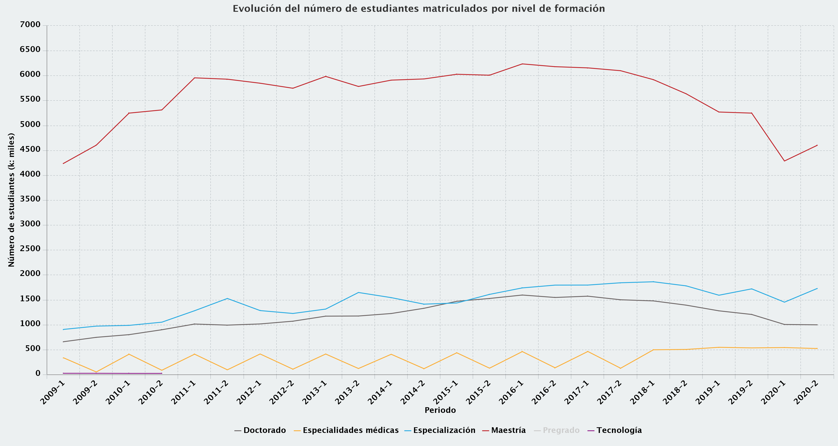
Evolución de matriculados – Nivel de formación
Fuente: Dirección Nacional de Planeación y Estadística con base en información provista por la Dirección Nacional Información Académica

Slide 19
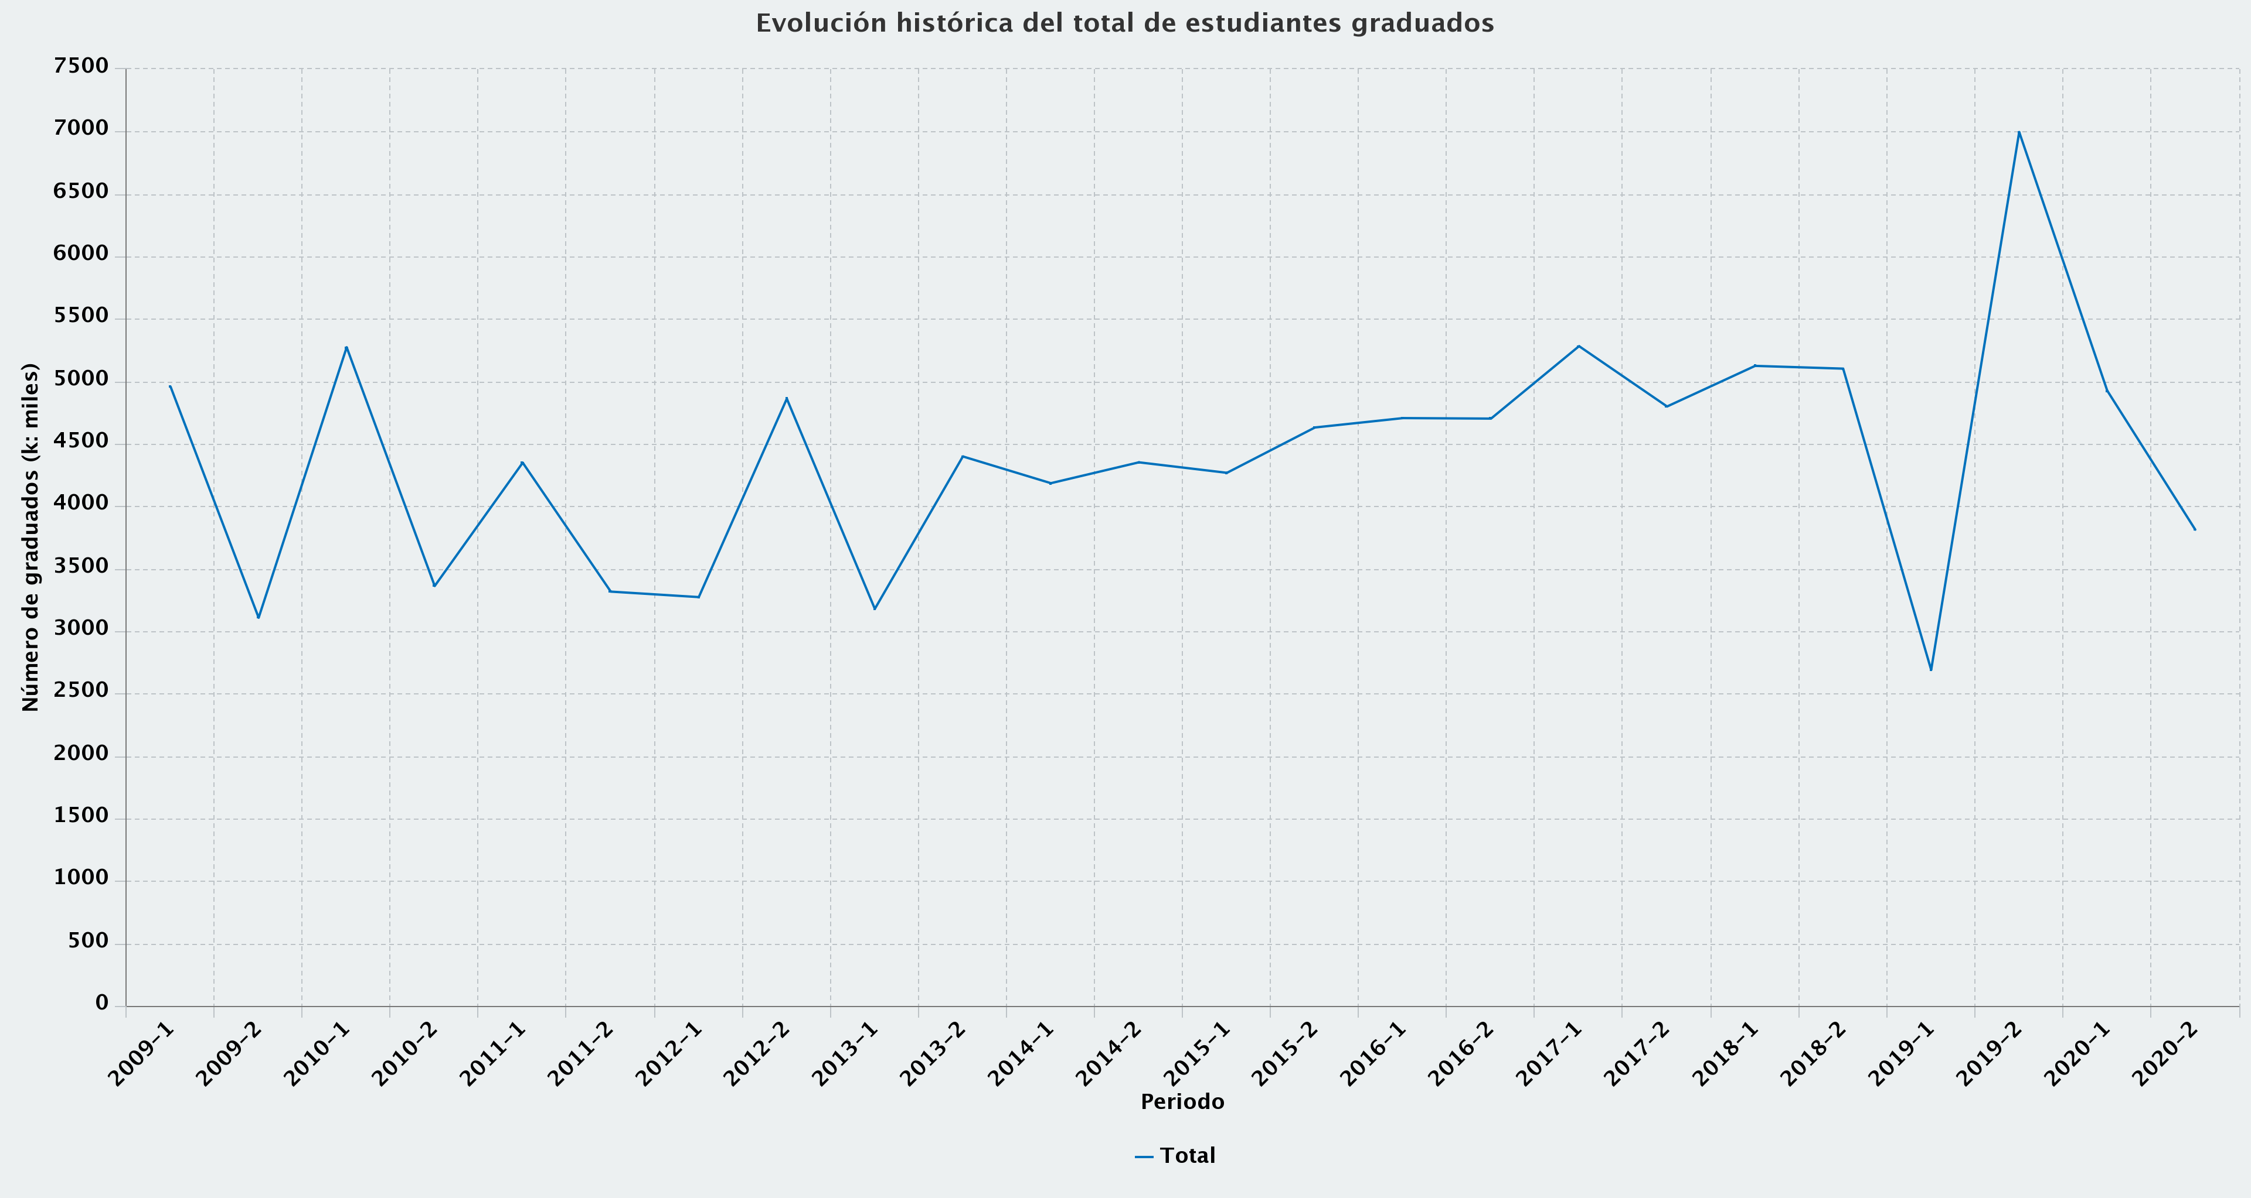
Evolución de Graduados
Fuente: Dirección Nacional de Planeación y Estadística con base en información provista por la Secretaría General

Slide 20
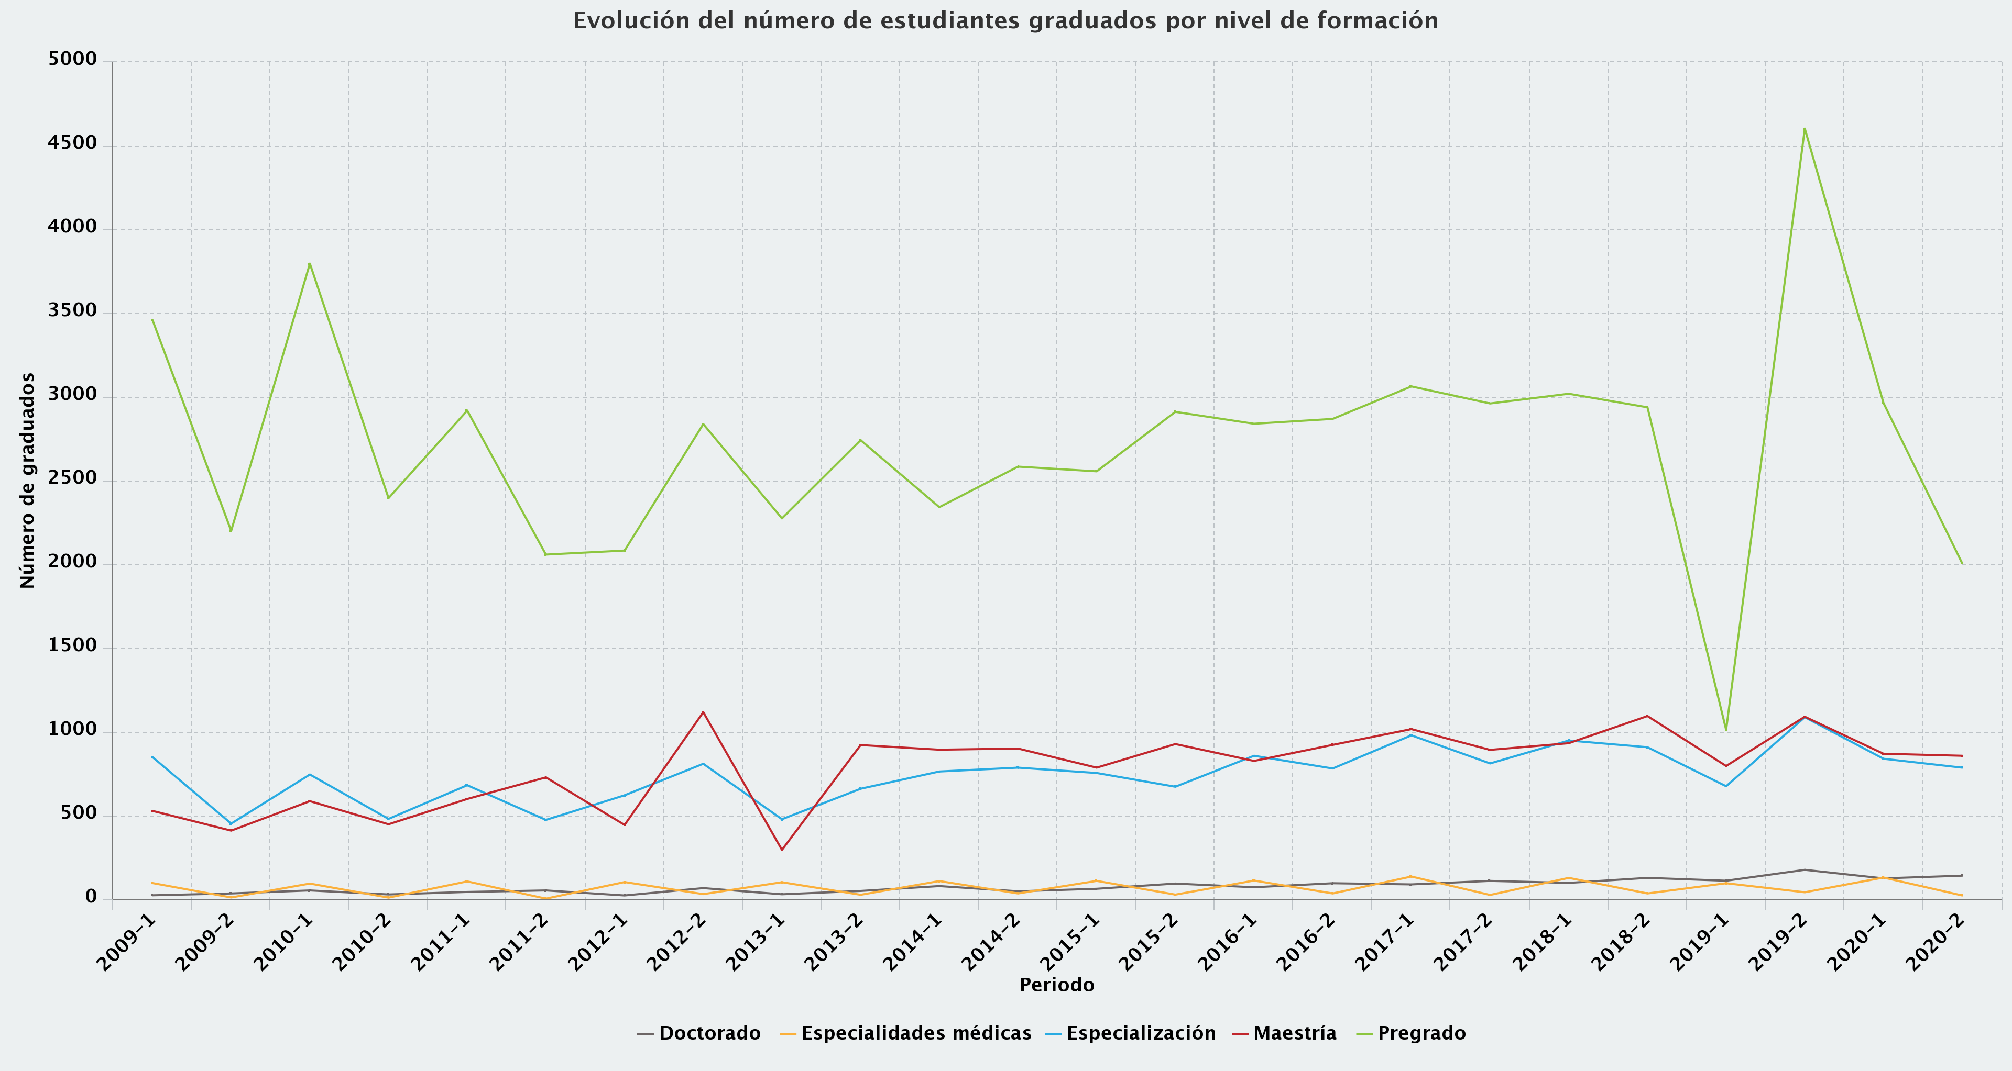
Evolución de Graduados – nivel de formación
Fuente: Dirección Nacional de Planeación y Estadística con base en información provista por la Secretaría General

Slide 21
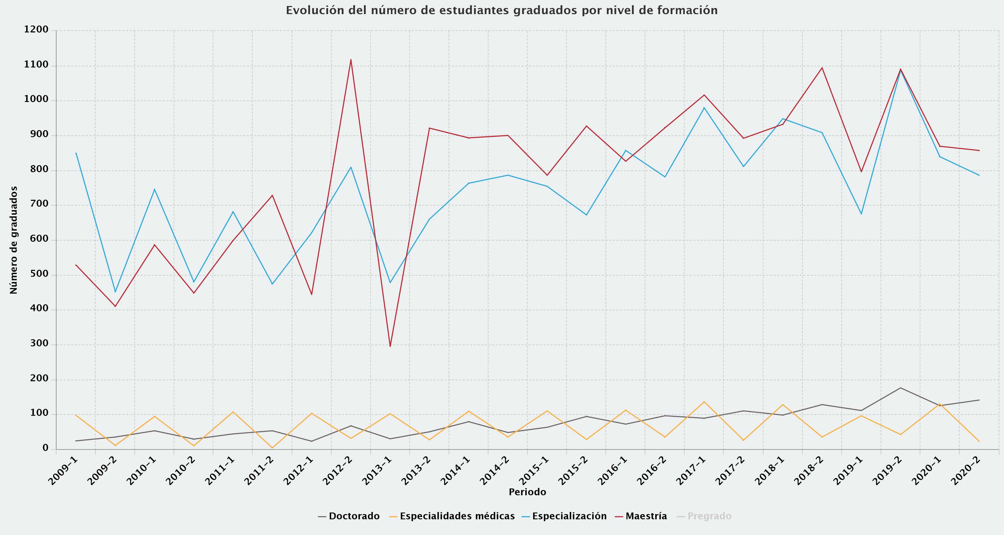
Evolución de Graduados – nivel de formación
Fuente: Dirección Nacional de Planeación y Estadística con base en información provista por la Secretaría General

Slide 22
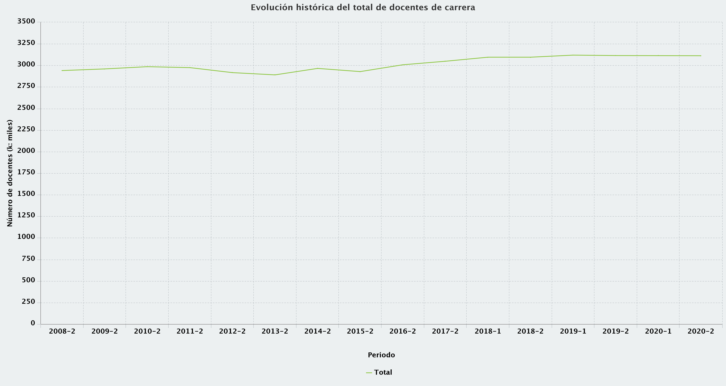
Evolución docentes de carrera
Fuente: Dirección Nacional de Planeación y Estadística con base en información provista por la Dirección Nacional de Talento Humano

Slide 23
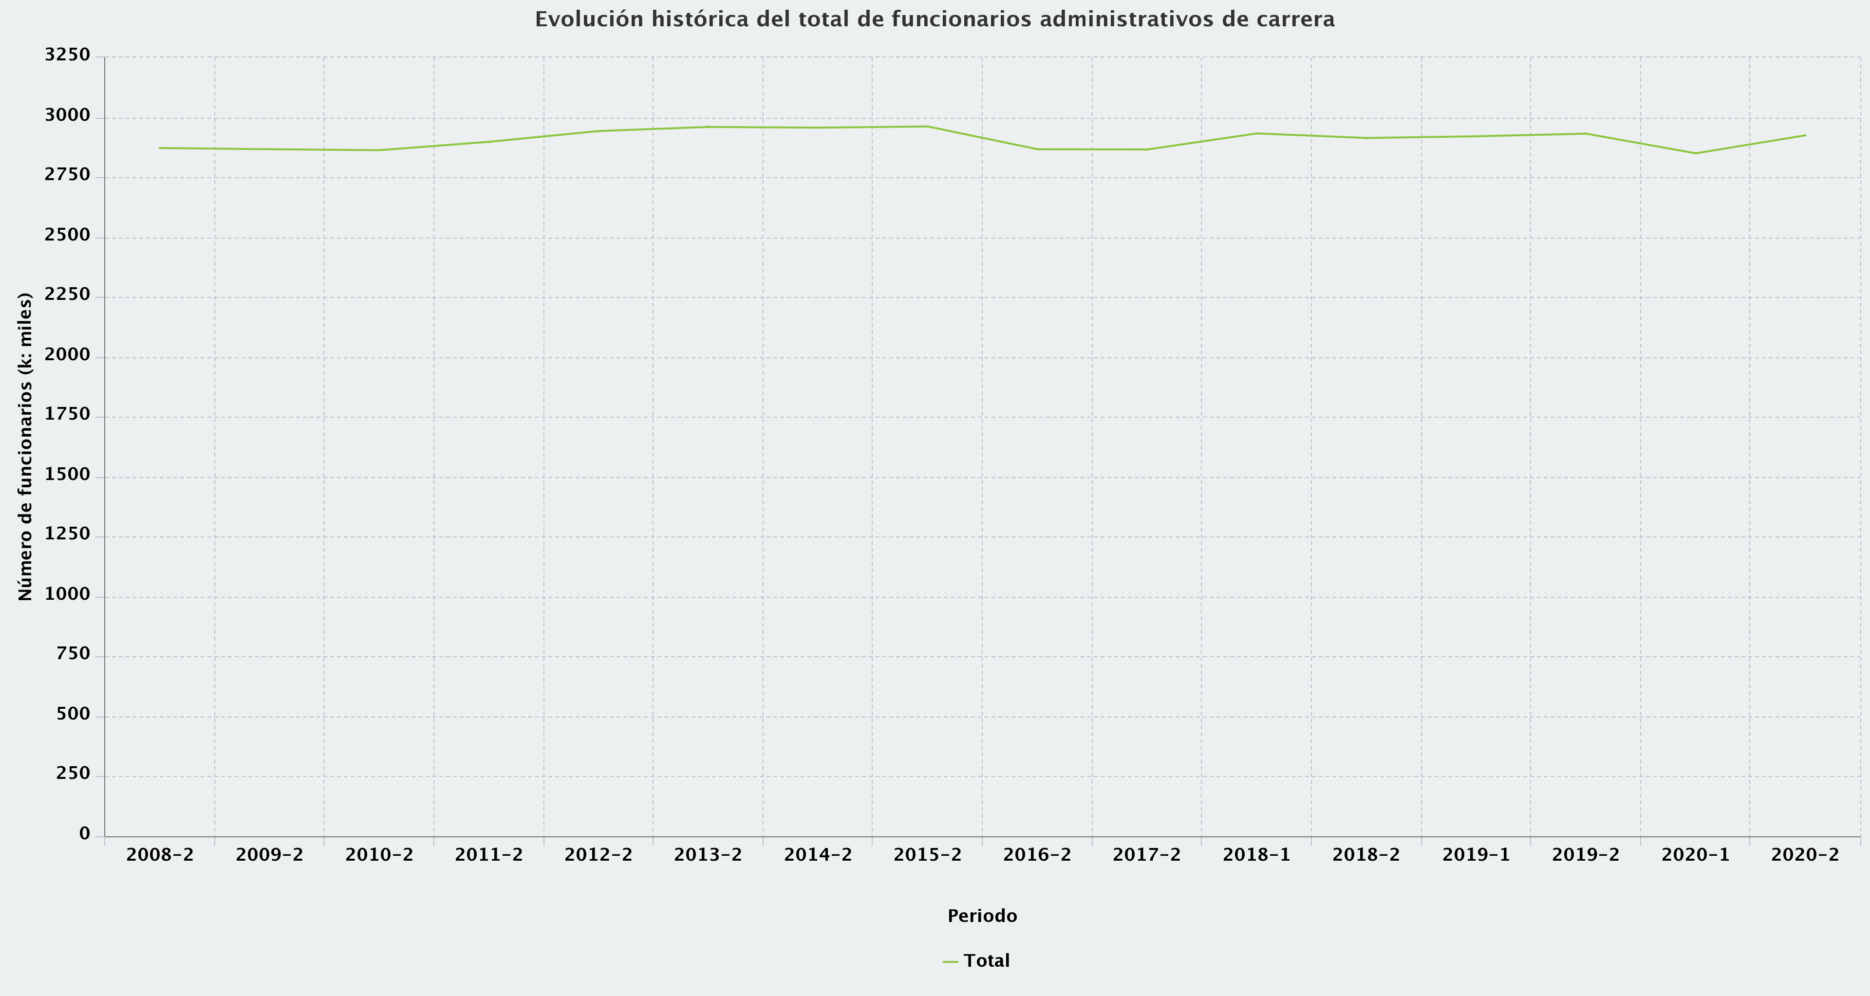
Evolución FUNCIONARIOS de carrera
Fuente: Dirección Nacional de Planeación y Estadística con base en información provista por la Dirección Nacional de Talento Humano

Slide 24
Para TENER EN CUENTA
Durante los últimos 26 años el número de programas académicos de la Universidad creció alrededor de un 150%. De 189 programas existentes en el año 1994 se pasó a 469 en el año 2020. Este crecimiento se presentó de manera significativa en los programas de postgrado 214% (117 en 1994 vs 367 en 2020) y en una menor medida en los programas de pregrado 42% (72 en 1994 vs 102 en 2020). El número de programas de doctorado en estos últimos 26 años se multiplicó por 14 (5 vs 69) y el de maestría por 4 (46 vs 169).
Durante los últimos 13 años (20081 -20202) hubo un total de 1.531.682 aspirantes a cursar estudios de educación superior en la Universidad. De estos, el 91% (1.388.428) aspiraron a pregrado y el 9% a postgrado (143.254).
Durante los últimos 12 años (2008-2020) la cantidad de estudiantes matriculados en la Universidad Nacional aumentó en un 22% (45200 vs 55124).
En la actualidad, el 86% de la matricula corresponde a pregrado y el 14% a posgrado; estas proporciones, en el año 2018, eran de 82% en pregrado y 18% en postgrado.

Slide 25
Para TENER EN CUENTA
A pesar del crecimiento observado en la cantidad de estudiantes matriculados en postgrado durante las últimas dos décadas, en los últimos 5 años se ha presentado un importante descenso en la cantidad de matriculados en los niveles de maestría y doctorado. De 6234 matriculados en programas de maestría en el periodo 2016-1 se pasó a 4600 en el periodo 2020-2; así mismo, de 1595 matriculados en programas de doctorado en el periodo 2016-1 se pasó a 997 matriculados en este nivel de formación en el periodo 2020-2.
Durante los últimos 12 años (20091 -20202) hubo un total de 105.653 graduados en la Universidad. De estos, el 62% (65.413) se graduó de pregrado y el 38% de postgrado (40.240).
Durante los últimos 12.5 años (20082 -20202), la cantidad de docentes de carrera aumentó en un 6% (2940 en 2008-2 vs 3112 en 2020-2). Esto, a pesar del “congelamiento” de la planta de docentes y administrativos.
Durante los últimos 12.5 años (20082 -20202), la cantidad de funcionarios de carrera se ha mantenido constante (2872 en 2008-2 vs 2925 en 2020-2).

Slide 26
2. Equidad, inclusión y bienestar

Slide 27
2.1. Equidad de género

Slide 28
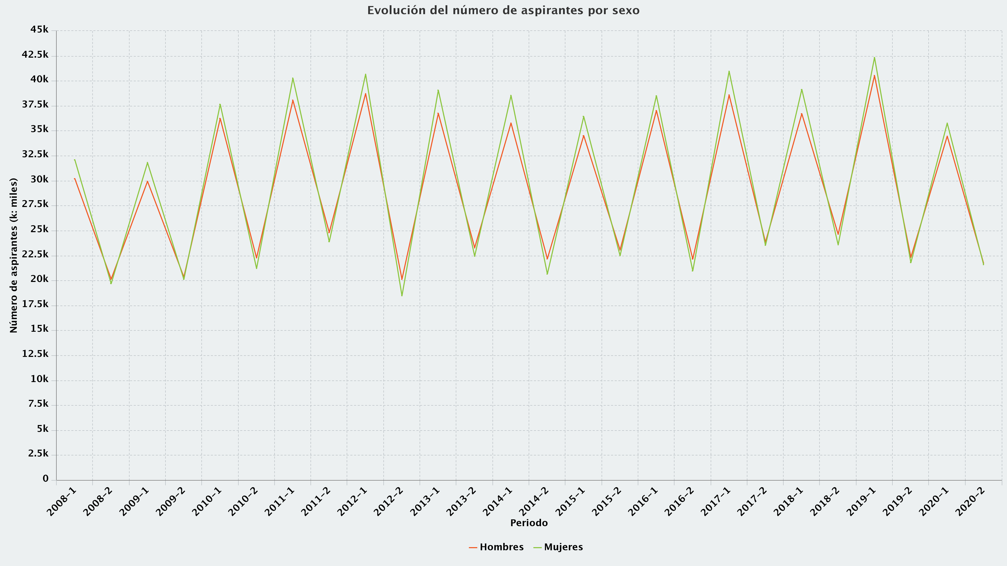
Evolución de Aspirantes por sexo
Fuente: Dirección Nacional de Planeación y Estadística con base en información provista por la Dirección Nacional de Admisiones

Slide 29
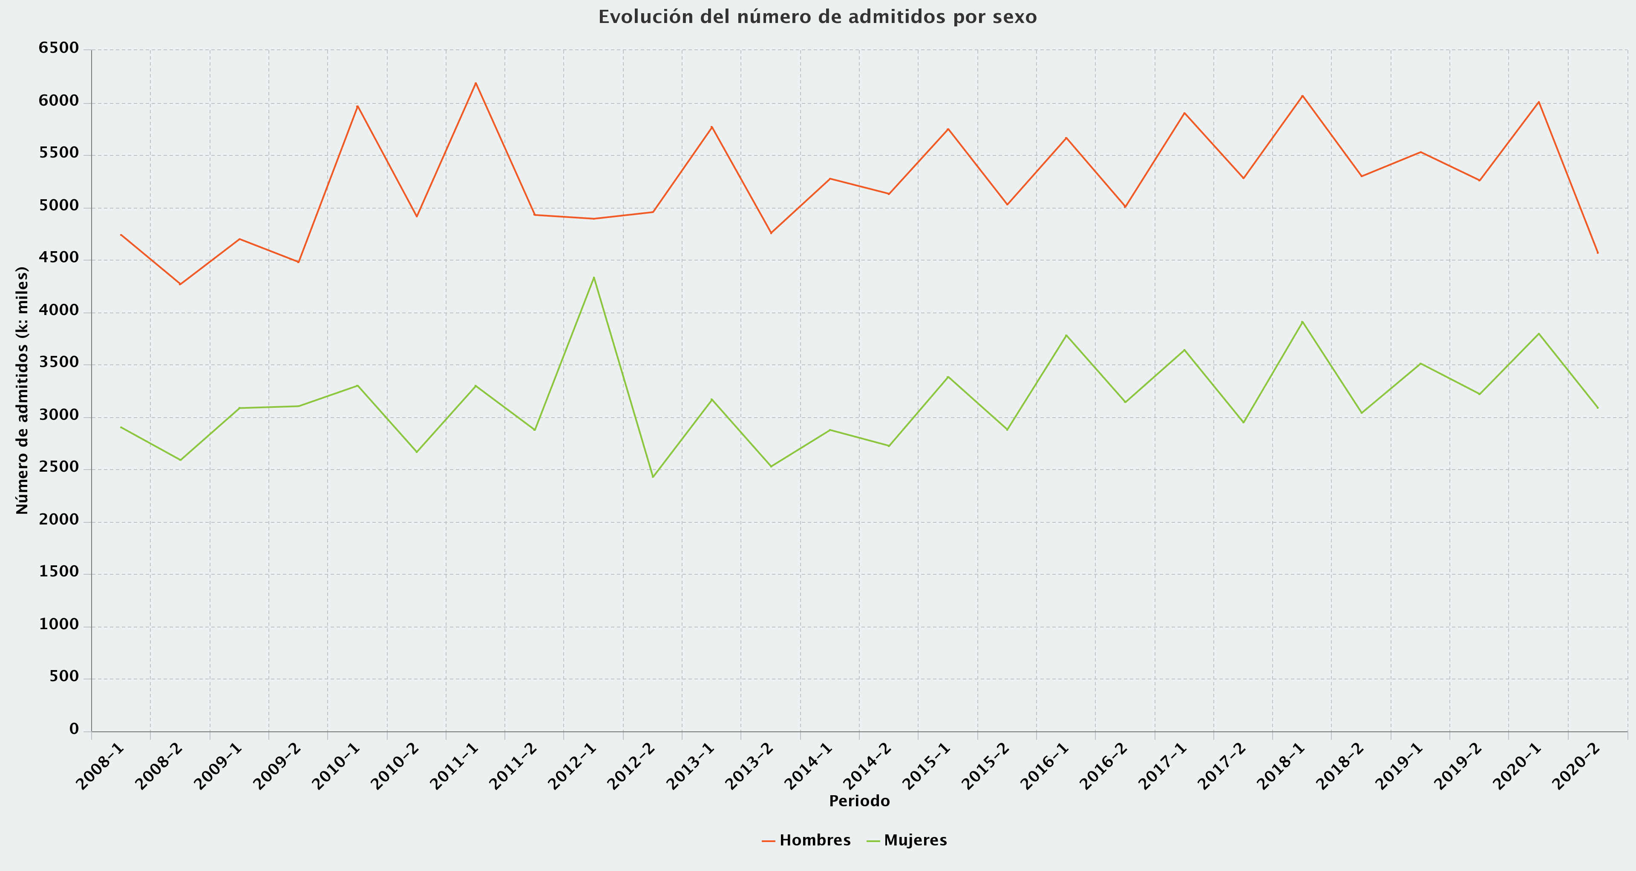
Evolución de Aspirantes por sexo
Fuente: Dirección Nacional de Planeación y Estadística con base en información provista por la Dirección Nacional de Admisiones

Slide 30
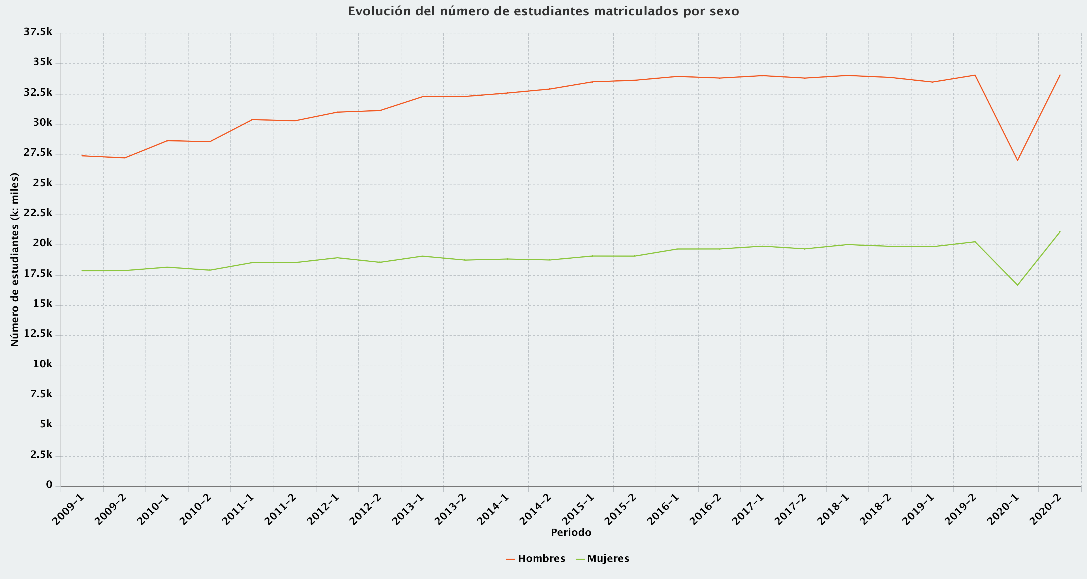
Evolución de MATRICULADOS por sexo
NOTA: El decrecimiento observado en el total de matriculados en el periodo 2020-1 se debe a la anormalidad académica presentada en la Sede Medellín de la Universidad. En esta sede, durante este periodo, los estudiantes regulares de pregrado se encontraban culminando el segundo semestre del año 2019.
Fuente: Dirección Nacional de Planeación y Estadística con base en información provista por la Dirección Nacional Información Académica

Slide 31
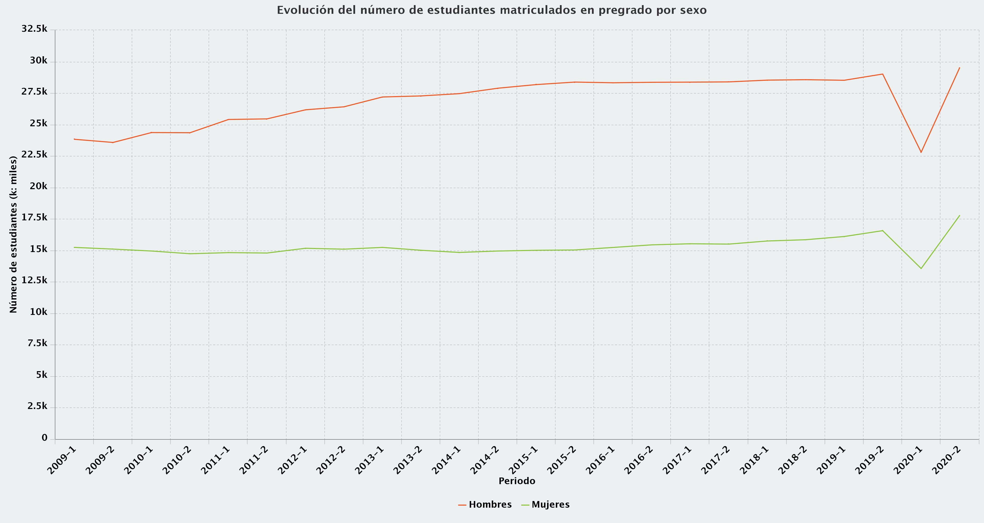
Evolución de MATRICULADOS EN PREGRADO por sexo
NOTA: El decrecimiento observado en el total de matriculados en el periodo 2020-1 se debe a la anormalidad académica presentada en la Sede Medellín de la Universidad. En esta sede, durante este periodo, los estudiantes regulares de pregrado se encontraban culminando el segundo semestre del año 2019.
Fuente: Dirección Nacional de Planeación y Estadística con base en información provista por la Dirección Nacional Información Académica

Slide 32
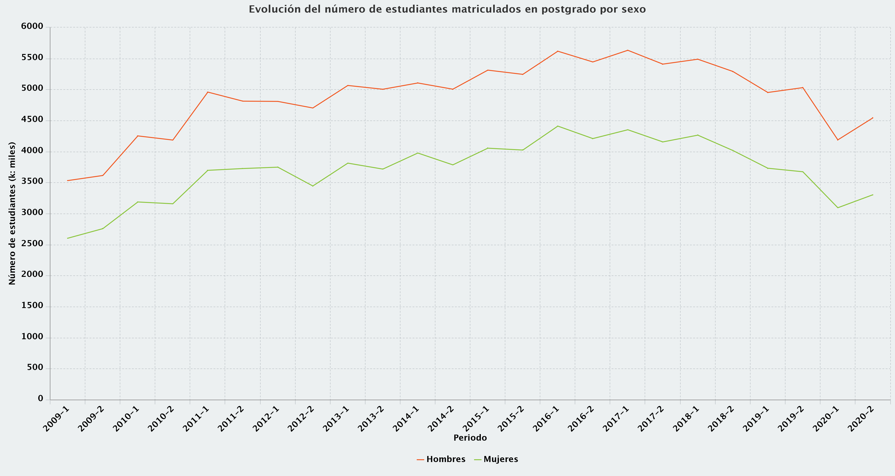
Evolución de MATRICULADOS EN POSTGRADO por sexo
Fuente: Dirección Nacional de Planeación y Estadística con base en información provista por la Dirección Nacional Información Académica

Slide 33
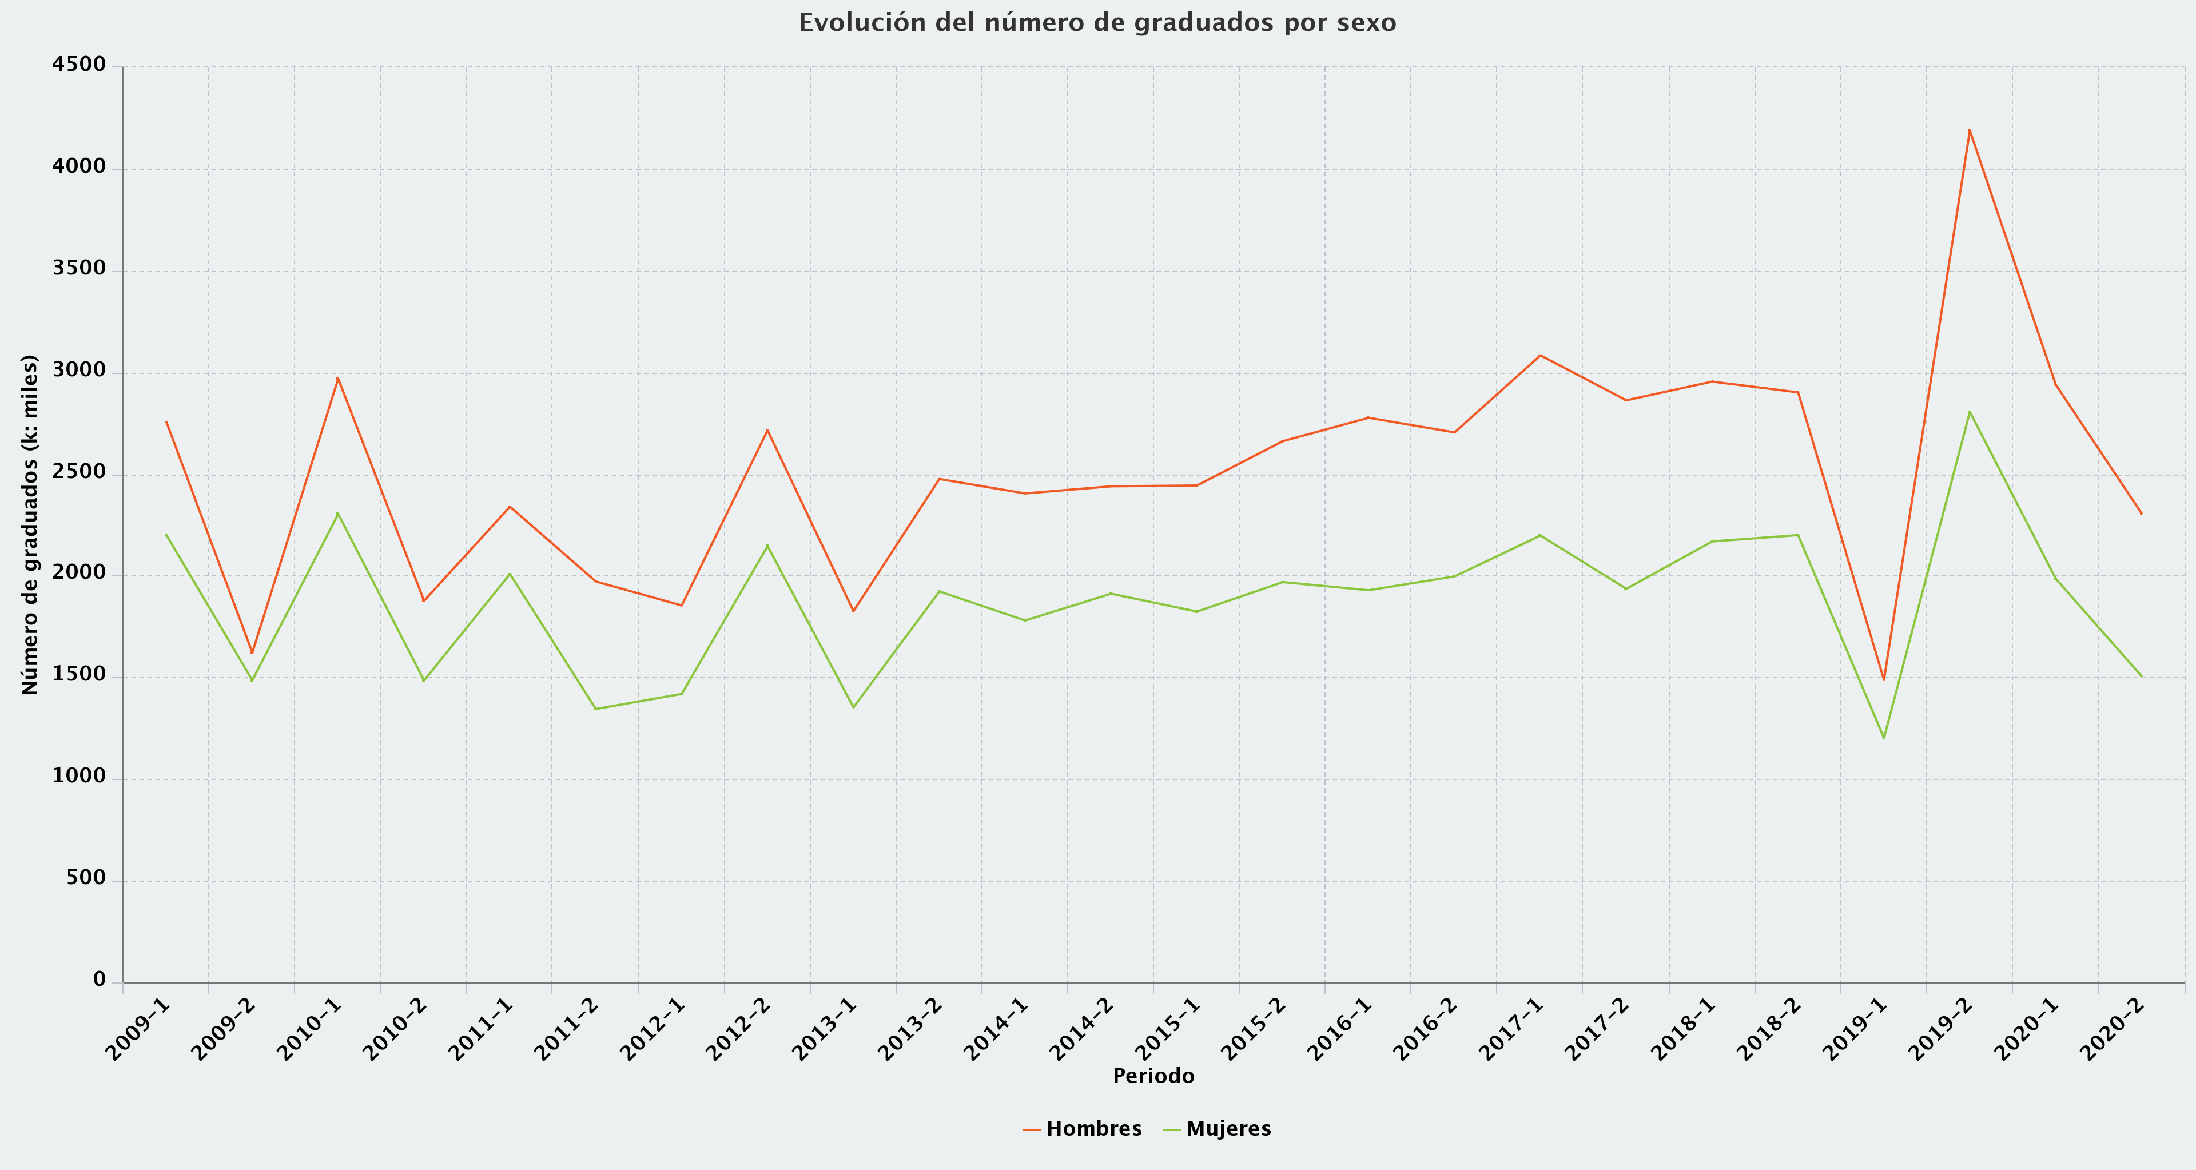
Evolución de Graduados por sexo
Fuente: Dirección Nacional de Planeación y Estadística con base en información provista por la Secretaria General

Slide 34
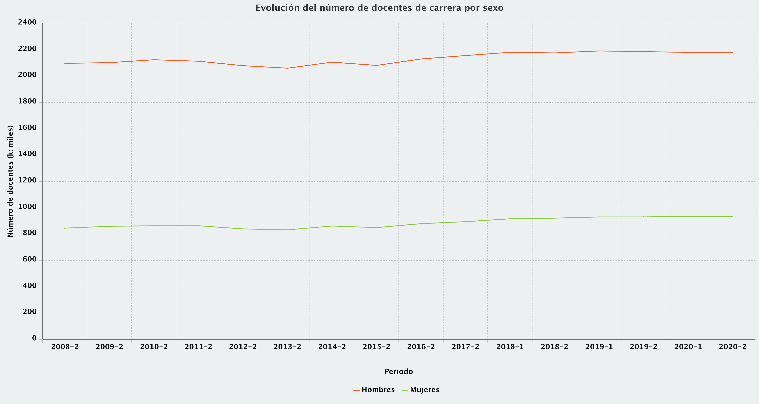
Evolución de docentes por sexo
Fuente: Dirección Nacional de Planeación y Estadística con base en información provista por la Dirección Nacional de Talento Humano

Slide 35
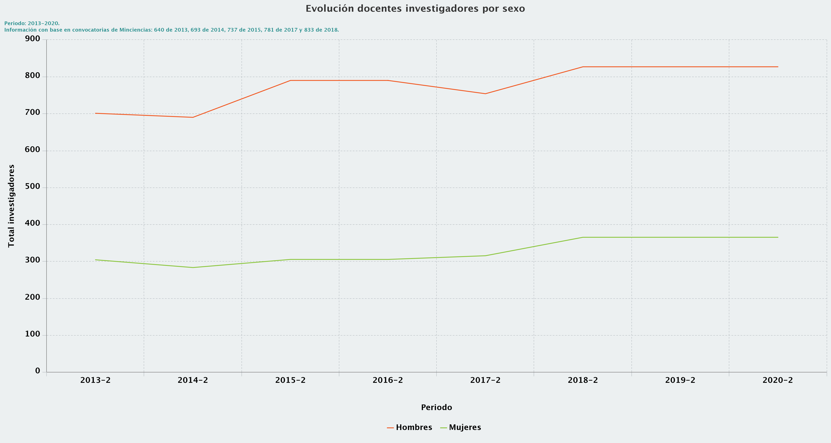
Evolución de INVESTIGADORES por sexo
Fuente: Dirección Nacional de Planeación y Estadística con base en información provista por la Vicerrectoría General

Slide 36
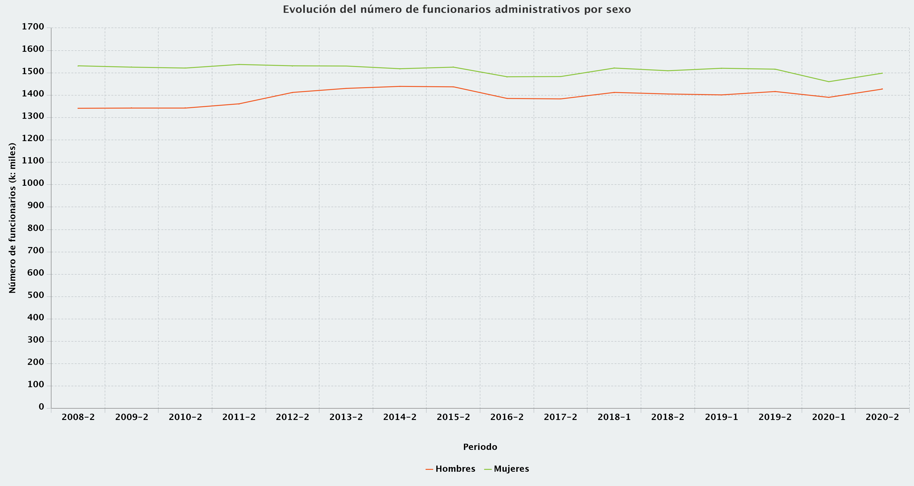
Evolución de funcionarios por sexo
Fuente: Dirección Nacional de Planeación y Estadística con base en información provista por la Dirección Nacional de Talento Humano

Slide 37
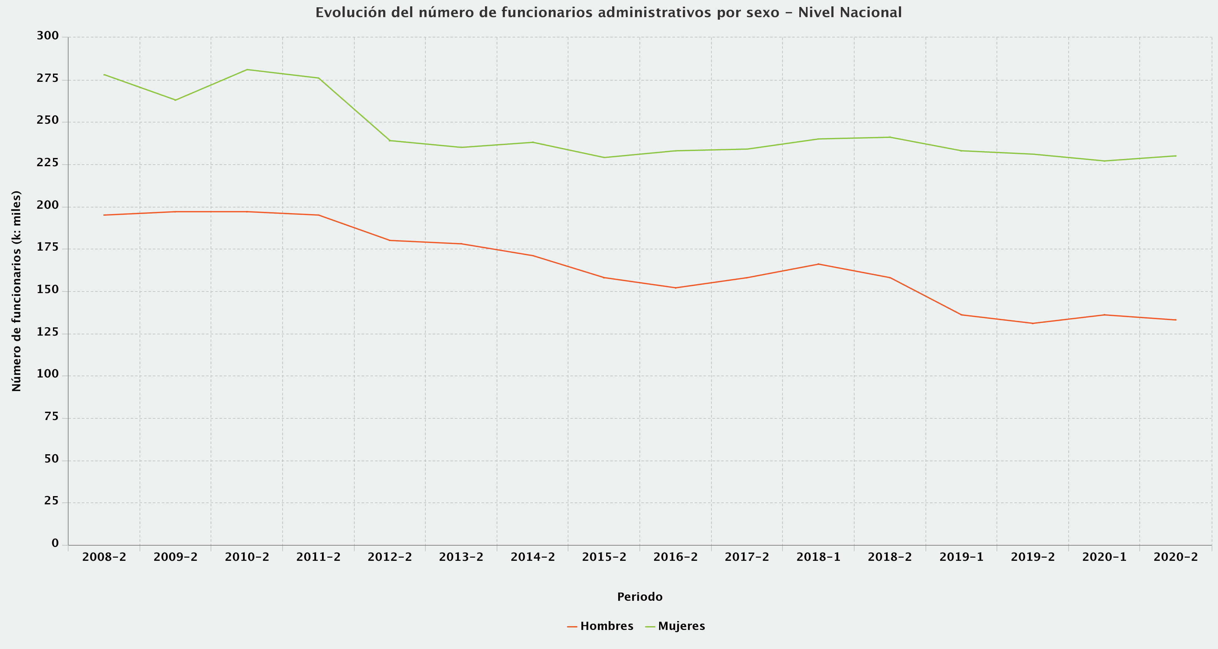
Evolución de funcionarios del nivel nacional por sexo
Fuente: Dirección Nacional de Planeación y Estadística con base en información provista por la Dirección Nacional de Talento Humano

Slide 38
Para TENER EN CUENTA
Históricamente, el 50% de los aspirantes a la Universidad son hombres y el 50% mujeres. No obstante, históricamente la cantidad de hombres admitidos supera entre un 10% y 12% a la de mujeres. Para el periodo 2020-2, el 60% (4567) de los admitidos fueron hombres y el 40% (3088) mujeres.
En la actualidad, el 62% (34053) de los estudiantes matriculados en la Universidad son hombres y el 38% mujeres (21071). Esta desigualdad se reduce levemente en la población de matriculados en postgrado en donde el 58% (4542) son hombres y el 42% (3303) mujeres.
El 61% (2307) de los estudiantes graduados de la Universidad son hombres y el 39% (1506) mujeres. Aunque hace 10 años la diferencia era menor entre hombres y mujeres graduadas, durante los últimos años esta se ha venido ampliando en favor de los hombres (56% vs 44% en 2009 - 61% vs 39% en 2020).

Slide 39
Para TENER EN CUENTA
La población de la Universidad Nacional de Colombia que presenta una mayor desigualdad entre hombres y mujeres es la de Docentes de Carrera. Del total de docentes de carrera, el 70% (2178) son hombres y el 30% (934) mujeres.
La desigualdad observada entre hombres y mujeres en la planta docente es equivalente a la observada en los docentes clasificados como investigadores en Minciencias. Para el año 2020, de los 1192 docentes investigadores que tenía la Universidad, el 69% (827) son hombres y el 31% mujeres (365).
La población de la Universidad Nacional de Colombia que presenta una menor desigualdad entre hombres y mujeres es la de Funcionarios Administrativos. En esta población, el 49% (1427) son hombres y el 51% (1498) mujeres.
El 63% (230) de los funcionarios administrativos que conforman el Nivel Nacional son mujeres y el 37% (133) hombres.

Slide 40
2.2. Equidad territorial

Slide 41
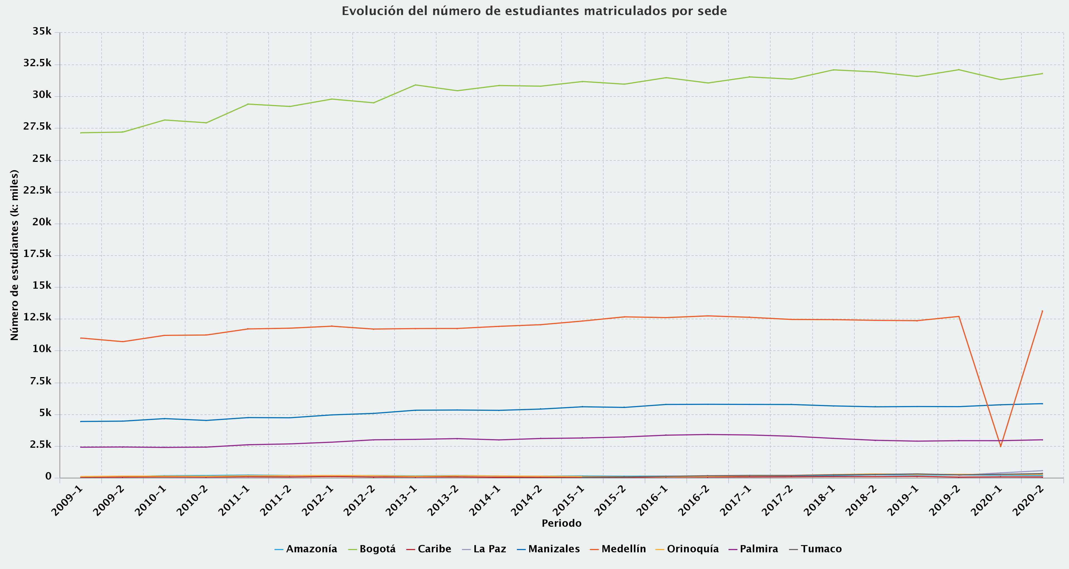
Evolución de ESTUDIANTES MATRICULADOS POR SEDE
NOTA: El decrecimiento observado en el total de matriculados en el periodo 2020-1 se debe a la anormalidad académica presentada en la Sede Medellín de la Universidad. En esta sede, durante este periodo, los estudiantes regulares de pregrado se encontraban culminando el segundo semestre del año 2019.
Fuente: Dirección Nacional de Planeación y Estadística con base en información provista por la Dirección Nacional Información Académica

Slide 42
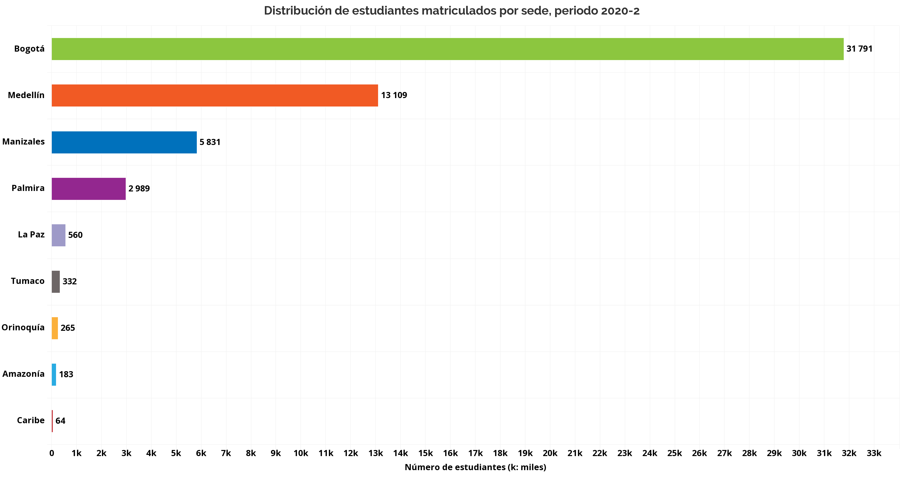
ESTUDIANTES MATRICULADOS POR SEDE, PERIODO 20202
Fuente: Dirección Nacional de Planeación y Estadística con base en información provista por la Dirección Nacional Información Académica

Slide 43
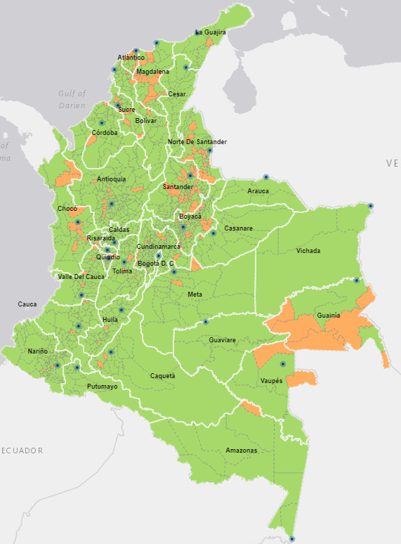

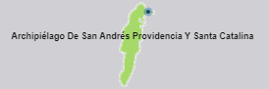
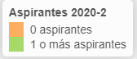
DISTRIBUCIÓN DE ASPIRANTES POR MUNICIPIO, PERIODO 20202
Fuente: Dirección Nacional de Planeación y Estadística con base en información provista por la Dirección Nacional de Admisiones

Slide 44
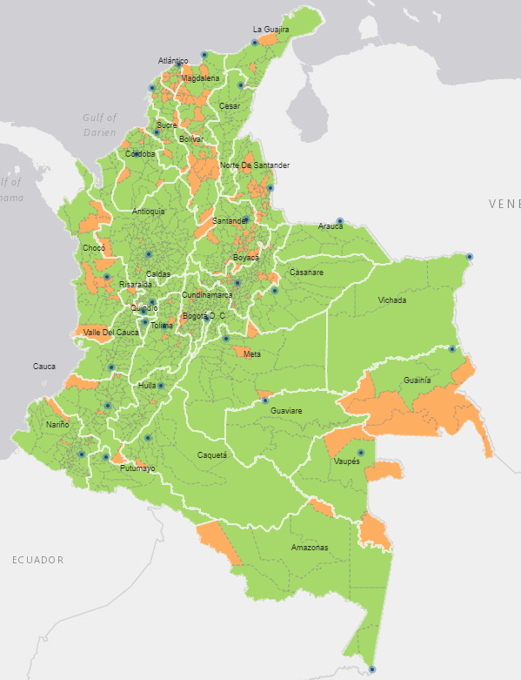
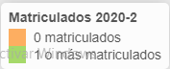
DISTRIBUCIÓN DE matriculados POR MUNICIPIO, PERIODO 20202
Fuente: Dirección Nacional de Planeación y Estadística con base en información provista por la Dirección Nacional de Información Académica

Slide 45
Para TENER EN CUENTA
La sede Bogotá representa el 58% (31.791) del total de matriculados de la Universidad; la sede Medellín, el 24% (13.109); la sede Manizales, el 11% (5.831) y la sede Palmira el 5% (2.989). Las demás sedes de la Universidad congregan el 2% (1.404) de los matriculados.
La Universidad Nacional de Colombia cuenta con matriculados nacidos en el 82% (925 de 1122) de los municipios del país –incluye corregimientos departamentales-.
56 de cada 100 matriculados en la Universidad nació en la ciudad en donde se ubican las sedes andinas (40% (22.156) Bogotá, 9% (4821) Medellín, 5% (2742) Manizales y 2% (893) Palmira)
Un hecho llamativo es la cantidad de estudiantes matriculados nacidos en el departamento de Nariño la cual alcanza el 5% (2.717 de 55.124) de la matricula total de la Universidad.

Slide 46
2.3. inclusión

Slide 47
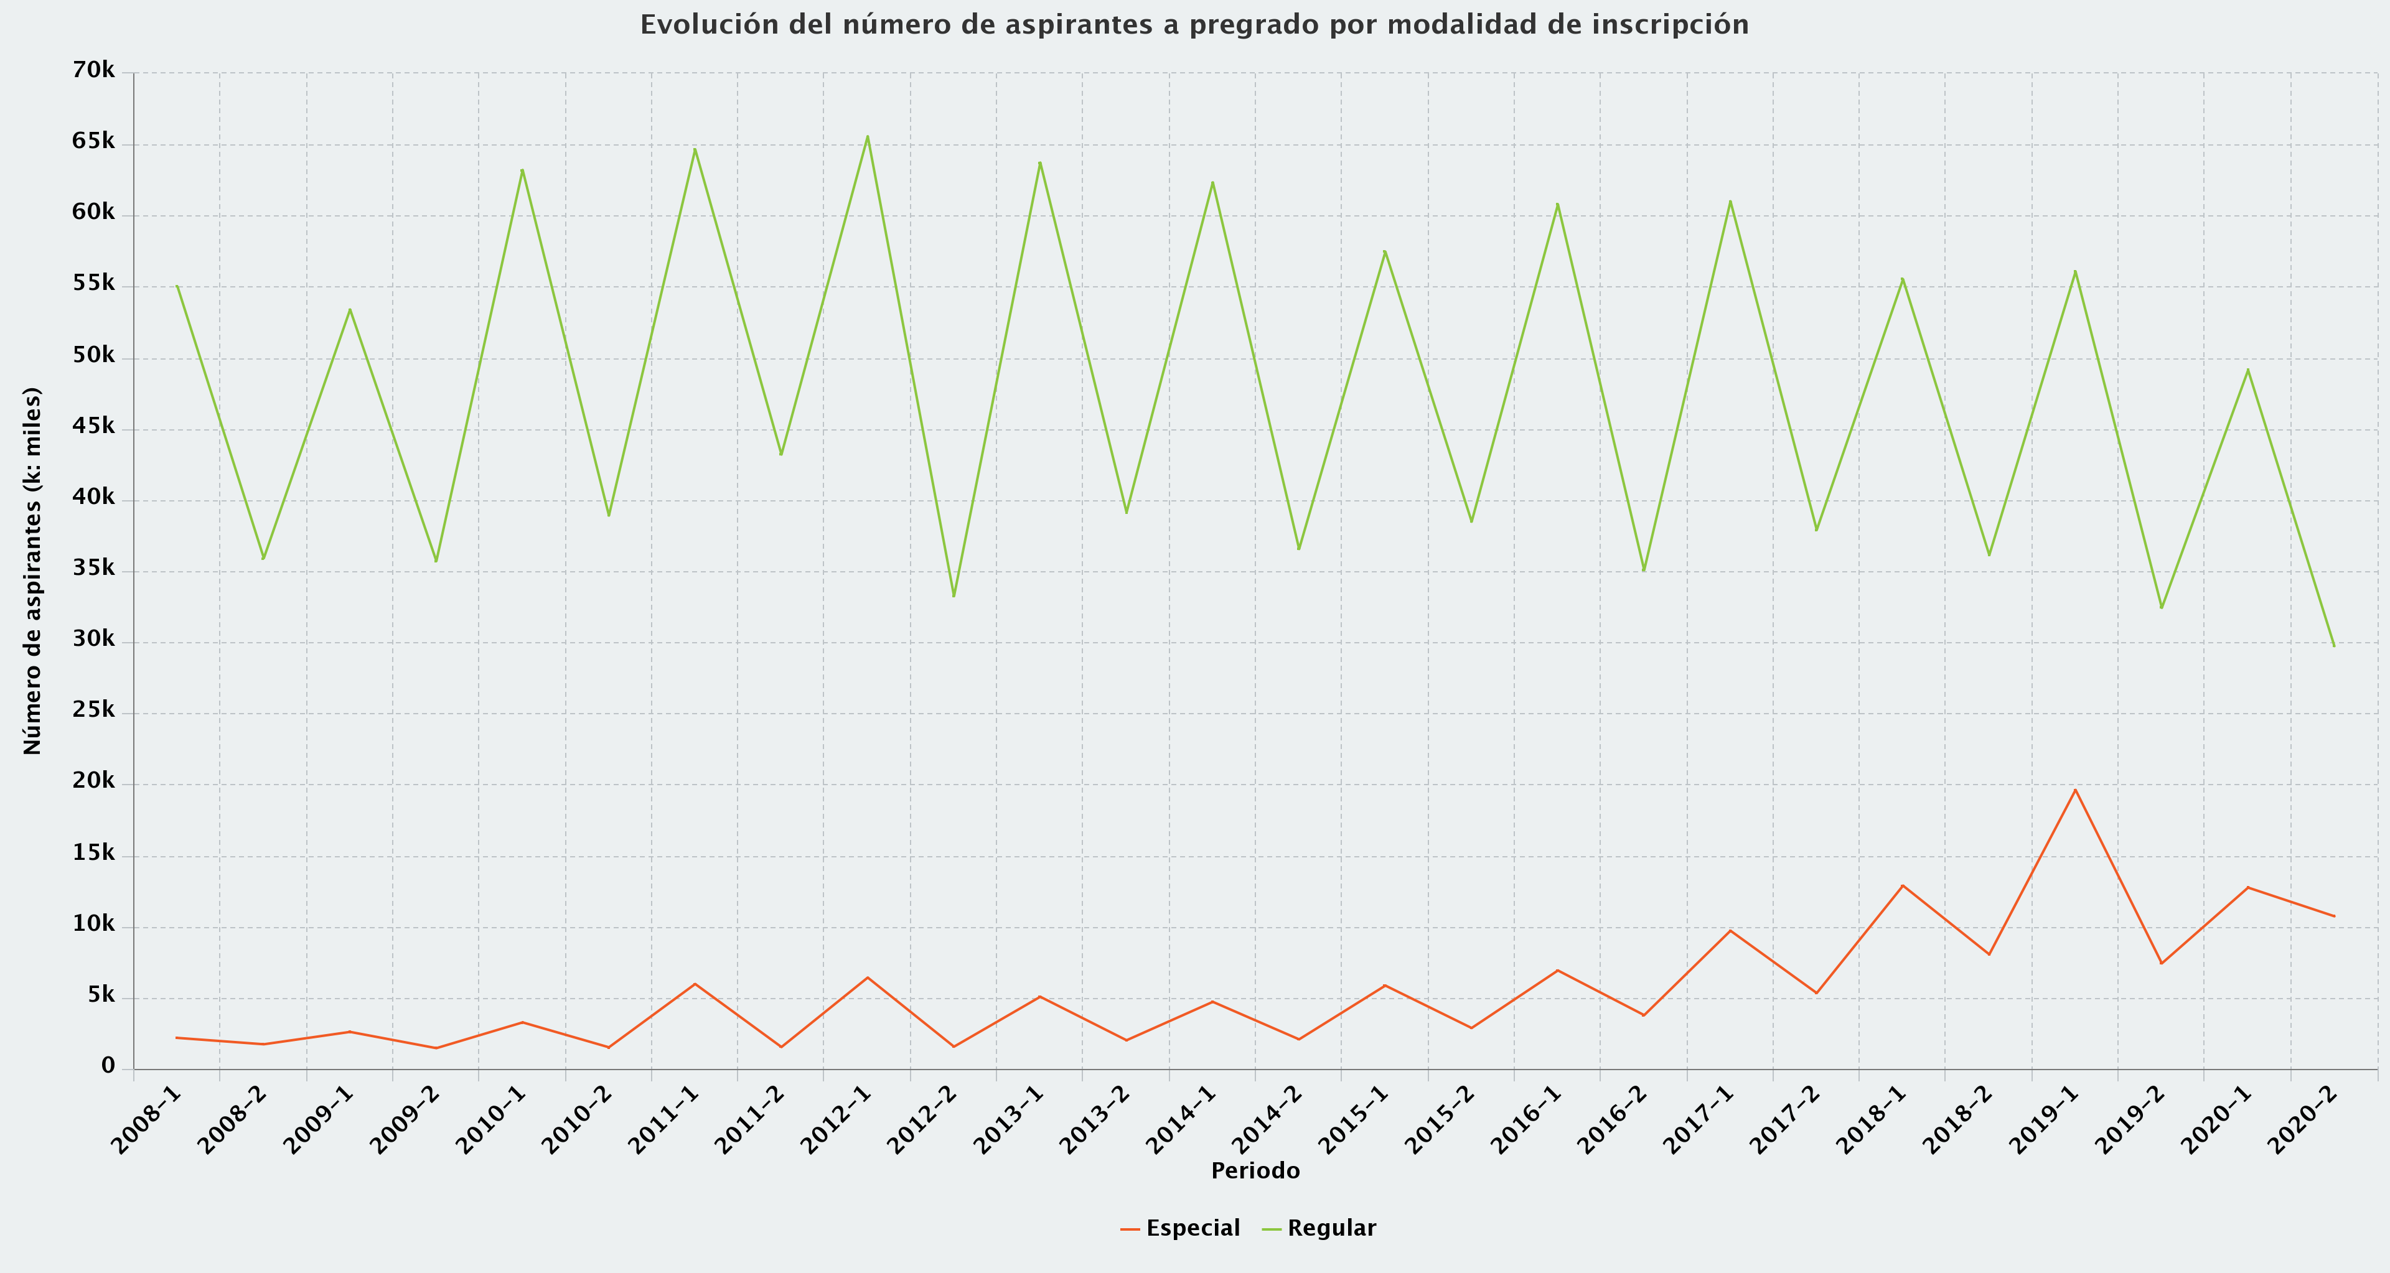
Evolución de Aspirantes A PREGRADO
por MODALIDAD DE INSCRIPCIÓN
Fuente: Dirección Nacional de Planeación y Estadística con base en información provista por la Dirección Nacional de Admisiones

Slide 48
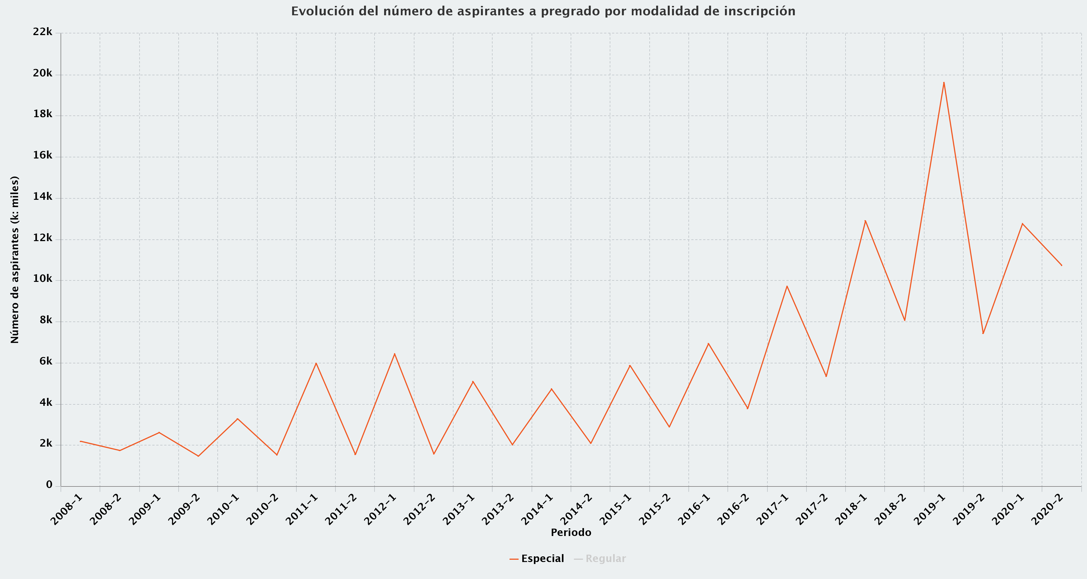
Evolución de Aspirantes A PREGRADO
por MODALIDAD DE INSCRIPCIÓN
Fuente: Dirección Nacional de Planeación y Estadística con base en información provista por la Dirección Nacional de Admisiones

Slide 49
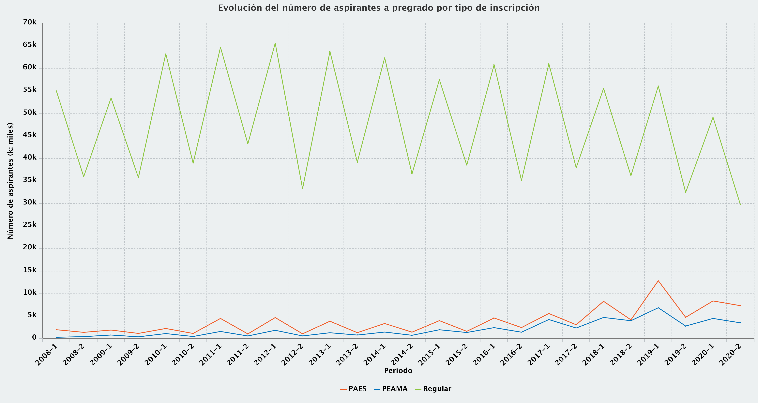
Evolución de Aspirantes A PREGRADO
por TIPO DE INSCRIPCIÓN
Fuente: Dirección Nacional de Planeación y Estadística con base en información provista por la Dirección Nacional de Admisiones

Slide 50
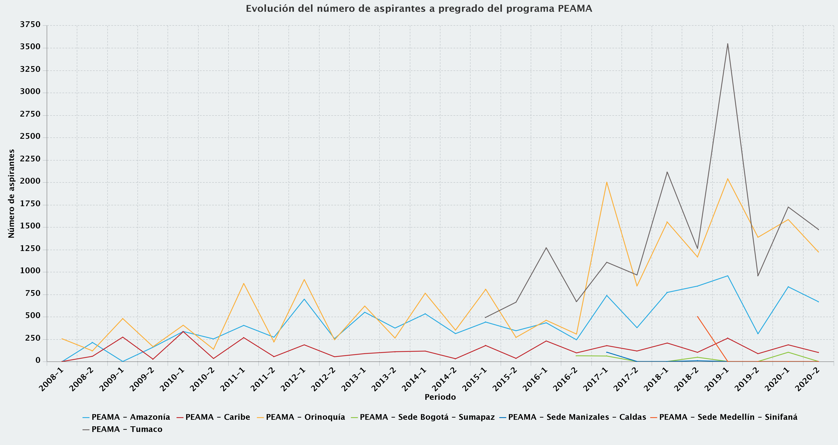
Evolución de Aspirantes A PREGRADO PROGRAMA PEAMA
Fuente: Dirección Nacional de Planeación y Estadística con base en información provista por la Dirección Nacional de Admisiones

Slide 51
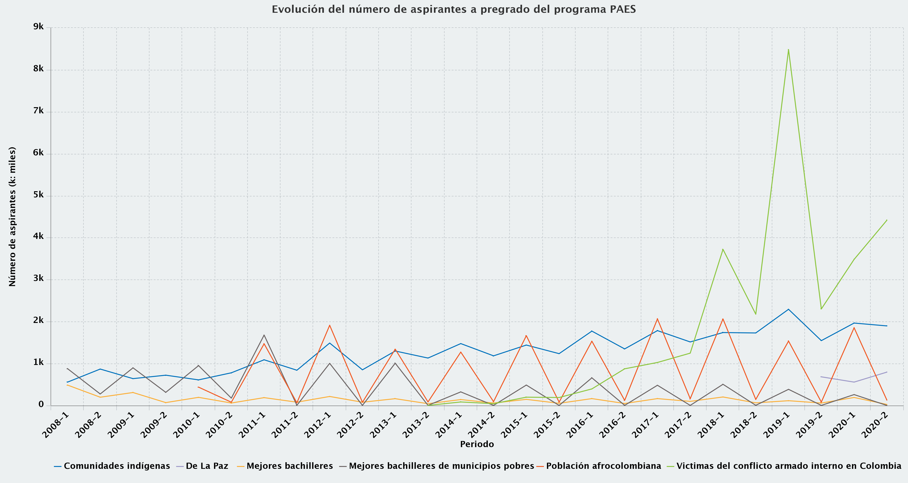
Evolución de Aspirantes A PREGRADO PROGRAMA PAES
Fuente: Dirección Nacional de Planeación y Estadística con base en información provista por la Dirección Nacional de Admisiones

Slide 52
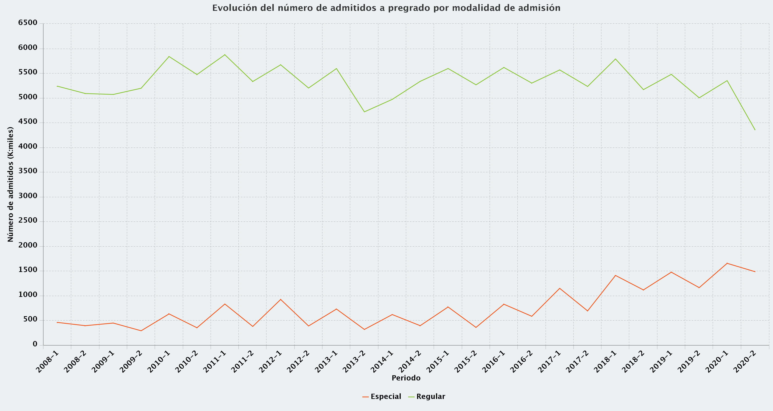
Evolución de ADMITIDOS A PREGRADO
por MODALIDAD DE INSCRIPCIÓN
Fuente: Dirección Nacional de Planeación y Estadística con base en información provista por la Dirección Nacional de Admisiones

Slide 53
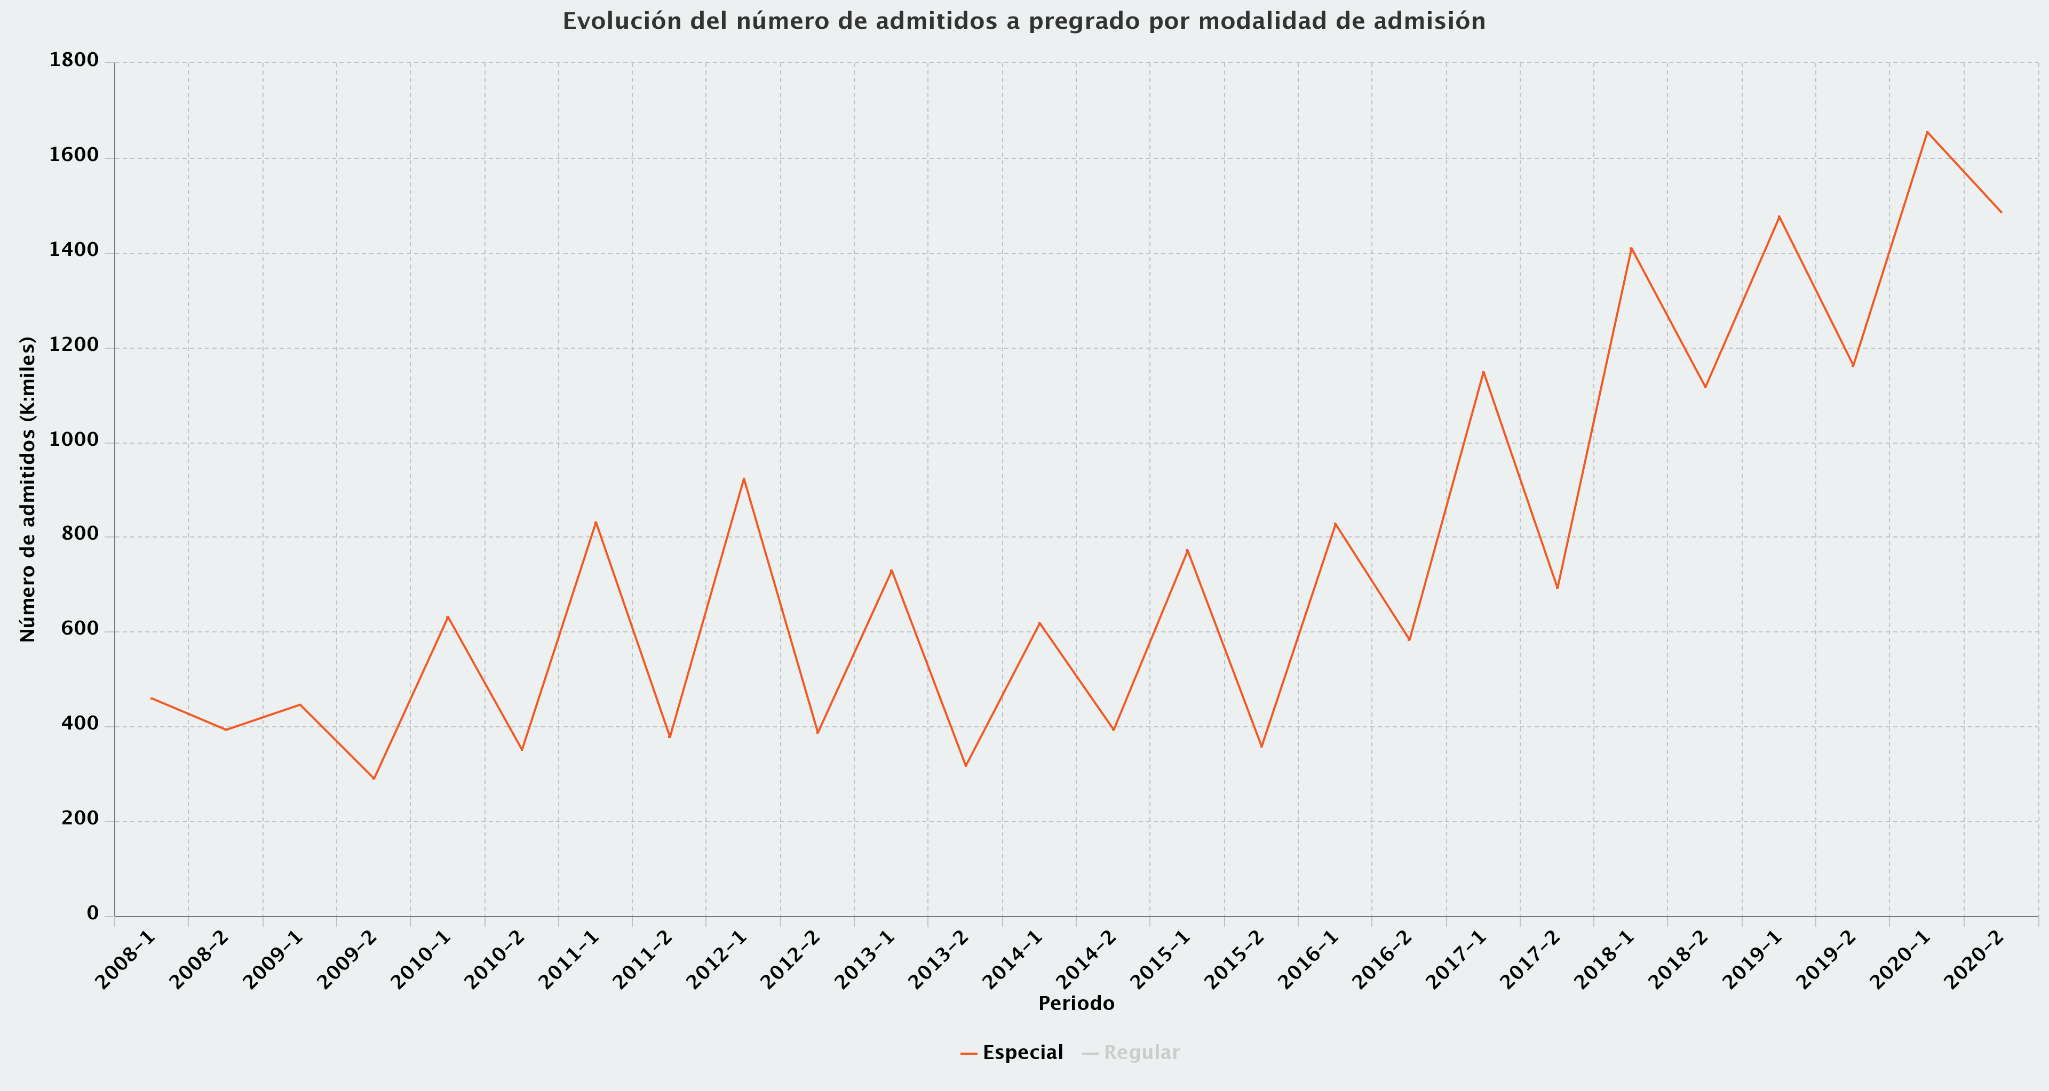
Evolución de ADMITIDOS A PREGRADO
por MODALIDAD DE INSCRIPCIÓN
Fuente: Dirección Nacional de Planeación y Estadística con base en información provista por la Dirección Nacional de Admisiones

Slide 54
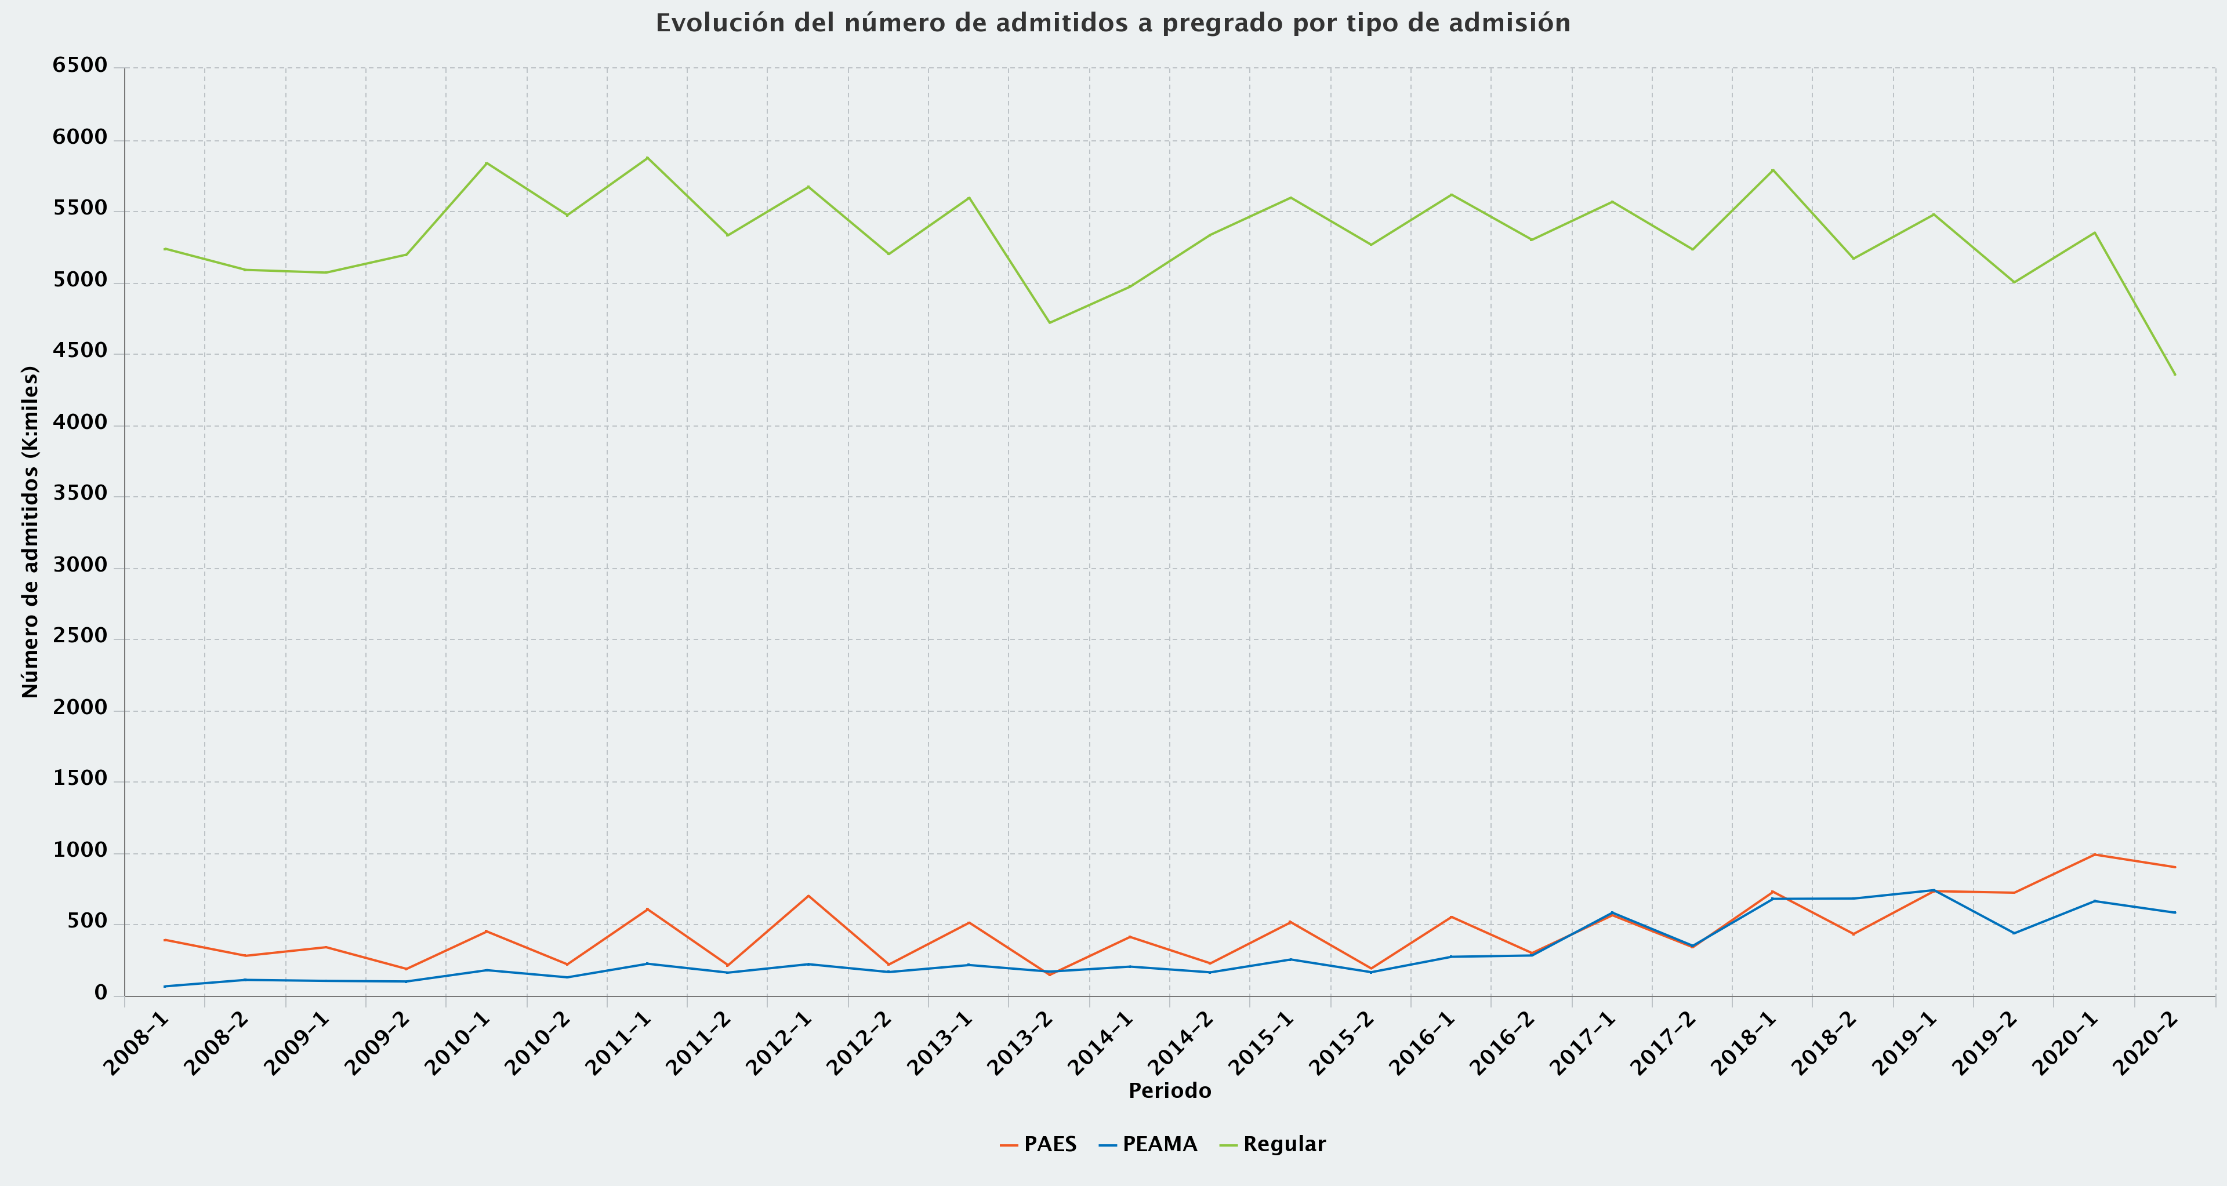
Evolución de ADMITIDOS A PREGRADO
por TIPO DE INSCRIPCIÓN
Fuente: Dirección Nacional de Planeación y Estadística con base en información provista por la Dirección Nacional de Admisiones

Slide 55
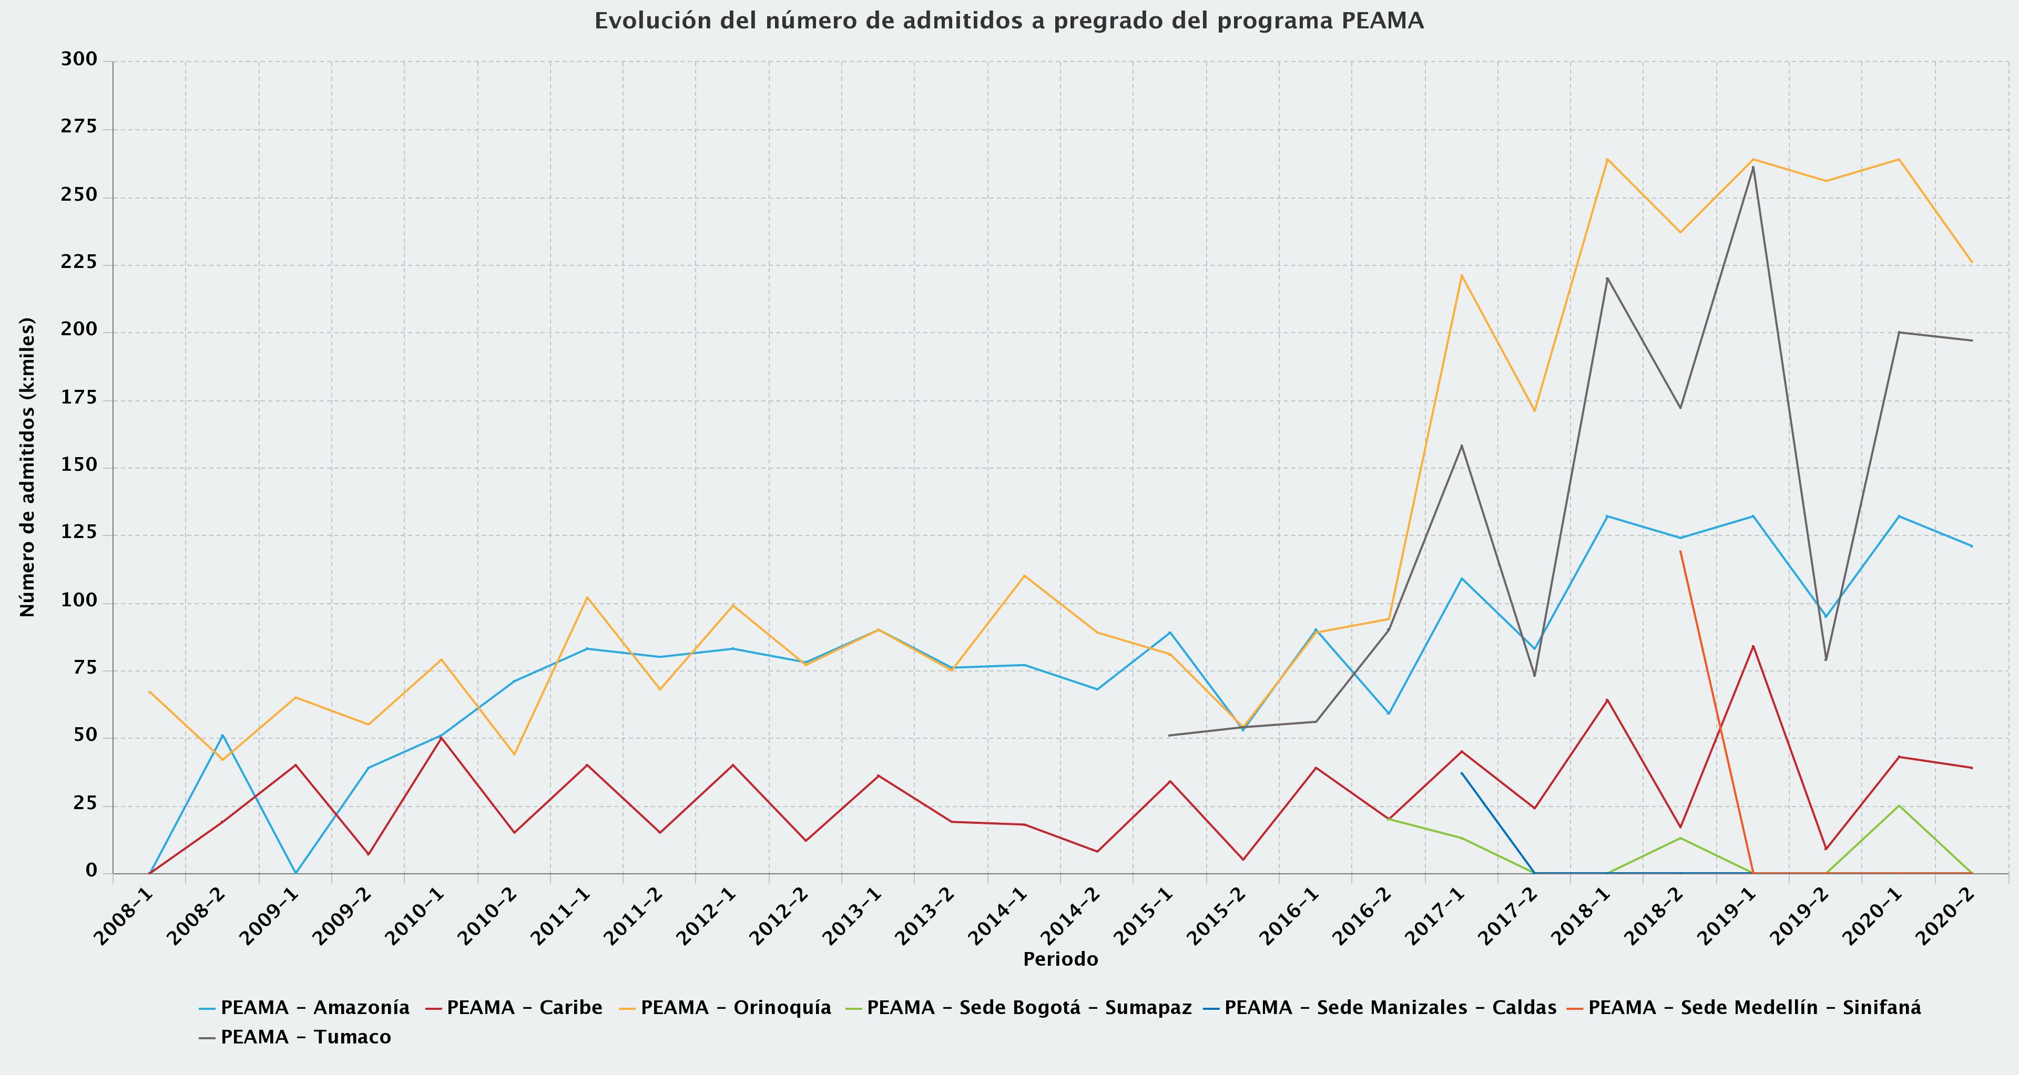
Evolución de ADMITIDOS A PREGRADO PROGRAMA PEAMA
Fuente: Dirección Nacional de Planeación y Estadística con base en información provista por la Dirección Nacional de Admisiones

Slide 56
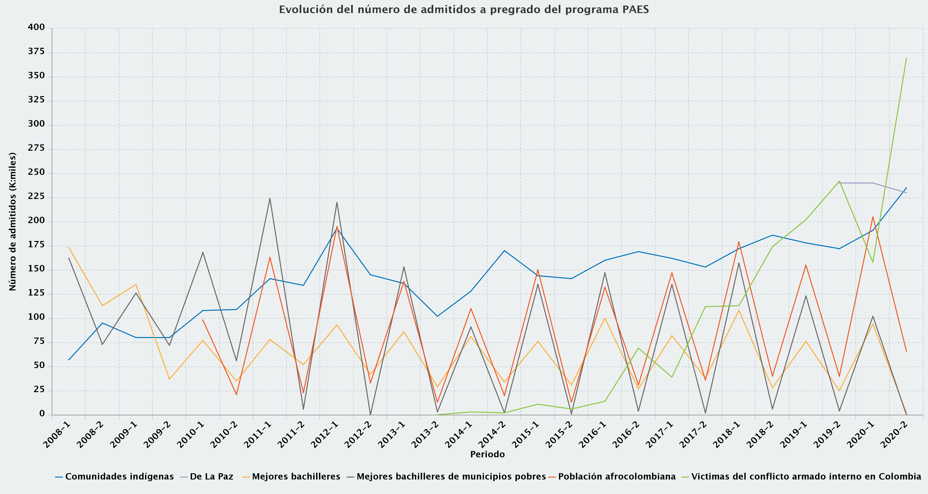
Evolución de ADMITIDOS A PREGRADO PROGRAMA PAES
Fuente: Dirección Nacional de Planeación y Estadística con base en información provista por la Dirección Nacional de Admisiones

Slide 57
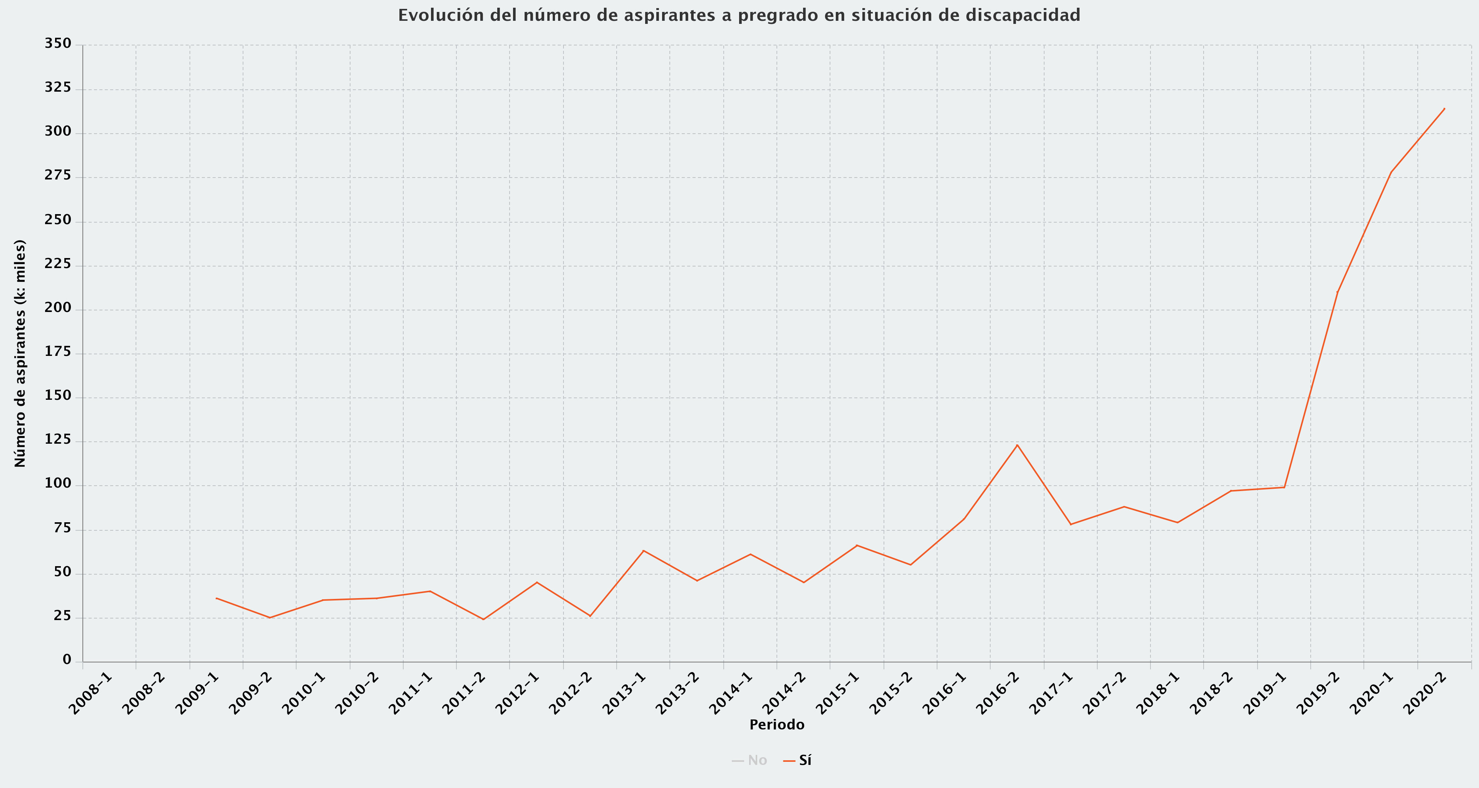
Evolución de Aspirantes A PREGRADO EN SITUACIÓN DE DISCAPACIDAD
Fuente: Dirección Nacional de Planeación y Estadística con base en información provista por la Dirección Nacional de Admisiones

Slide 58
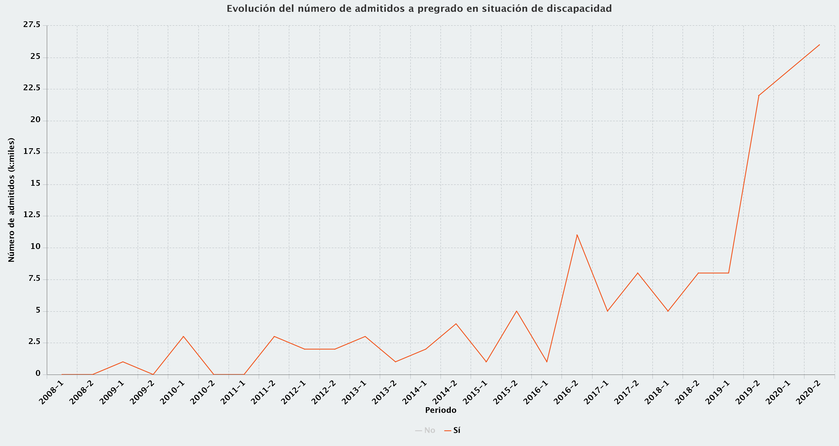
Evolución de ADMITIDOS A PREGRADO EN SITUACIÓN DE DISCAPACIDAD
Fuente: Dirección Nacional de Planeación y Estadística con base en información provista por la Dirección Nacional de Admisiones

Slide 59
Para TENER EN CUENTA
El número de aspirantes a la Universidad en situación de discapacidad ha aumentado de manera importante durante los últimos años. De 47 aspirantes en el periodo 2011-1 se pasó a 318 en el 2020-2 (visual 164, motriz 63, auditiva 31, psicosocial 31, cognitiva 28 y otras 1).
En el periodo 2020-2, el 9% de los aspirantes en situación de discapacidad fue admitido a la Universidad (29 de 318).
Durante los últimos 12 años, la Universidad Nacional de Colombia ha multiplicado por 7 la proporción de aspirantes a través de modalidades especiales de inscripción y admisión. De un 4% (2.181 de 57.178) de aspirantes inscritos en programas de admisión especial (PAES y PEAMA) en el periodo 2008-1 se pasó a un 27% (10.734 de 40.465) de aspirantes en tal condición en el periodo 2020-2.

Slide 60
Para TENER EN CUENTA
En concordancia con lo anterior, la Universidad Nacional de Colombia ha multiplicado por 3 la proporción de admitidos a pregrado a través de modalidades especiales de admisión. De un 8% (459 de 5.695) de aspirantes admitidos en programas de admisión especial (PAES y PEAMA) en el periodo 2008-1 se pasó a un 25% (1.485 de 5.839) de aspirantes admitidos en tal condición en el periodo 2020-2.
El 67% de los aspirantes a pregrado inscritos mediante las modalidades de admisión especial corresponde al programa PAES y el 33% al programa PEAMA. Una proporción semejante se mantiene en los admitidos.
El número de aspirantes y admitidos del programa PAES bajo las modalidades de Víctimas del Conflicto Armado Interno en Colombia y Comunidades Indígenas ha crecido de manera importante durante de los últimos 12 años. Por ejemplo, de 4 aspirantes pertenecientes al programa de Víctimas en el periodo 2013-2 se pasó a 8.481 aspirantes en el periodo 2019-1 y 4.416 en el periodo 2020-2. ¿Cómo enfrentar estos crecimientos?

Slide 61
Para TENER EN CUENTA
El número de aspirantes y admitidos a pregrado provenientes de los mejores bachilleres del país y de municipios pobres ha decrecido durante los últimos años.
El número de aspirantes y admitidos a pregrado pertenecientes al programa PEAMA ha crecido de manera importante durante los últimos años. De manera especial, el número de aspirantes y admitidos a través de los programas PEAMA – Orinoquía y PEAMA – Tumaco ha aumentado de manera importante en los últimos años.
El número de aspirantes a las sedes Orinoquía (PEAMA – Orinoquía) y Tumaco (PEAMA - Tumaco) supera de manera importante el número de aspirantes de la sede Palmira y se acerca al de la Sede Manizales.

Slide 62
2.4. bienestar universitario

Slide 63
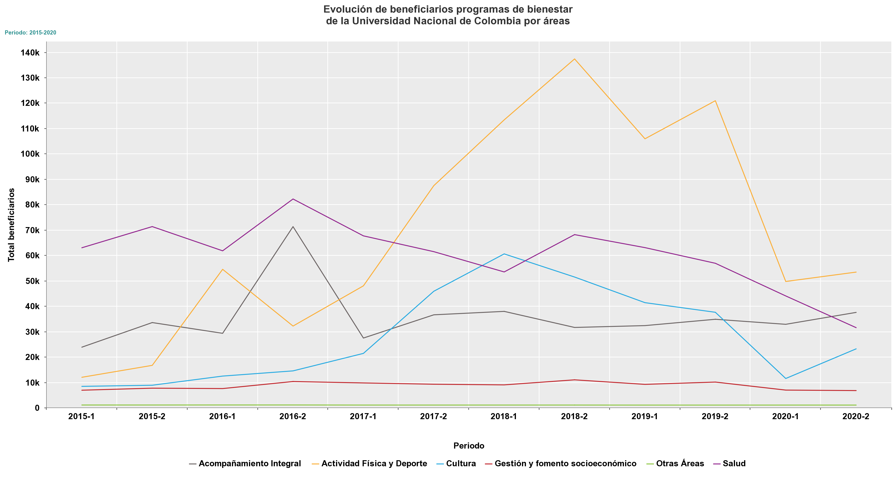
Beneficiarios áreas de Bienestar Universitario
Fuente: Dirección Nacional de Planeación y Estadística con base en información provista por la Dirección Nacional de Bienestar Universitario

Slide 64
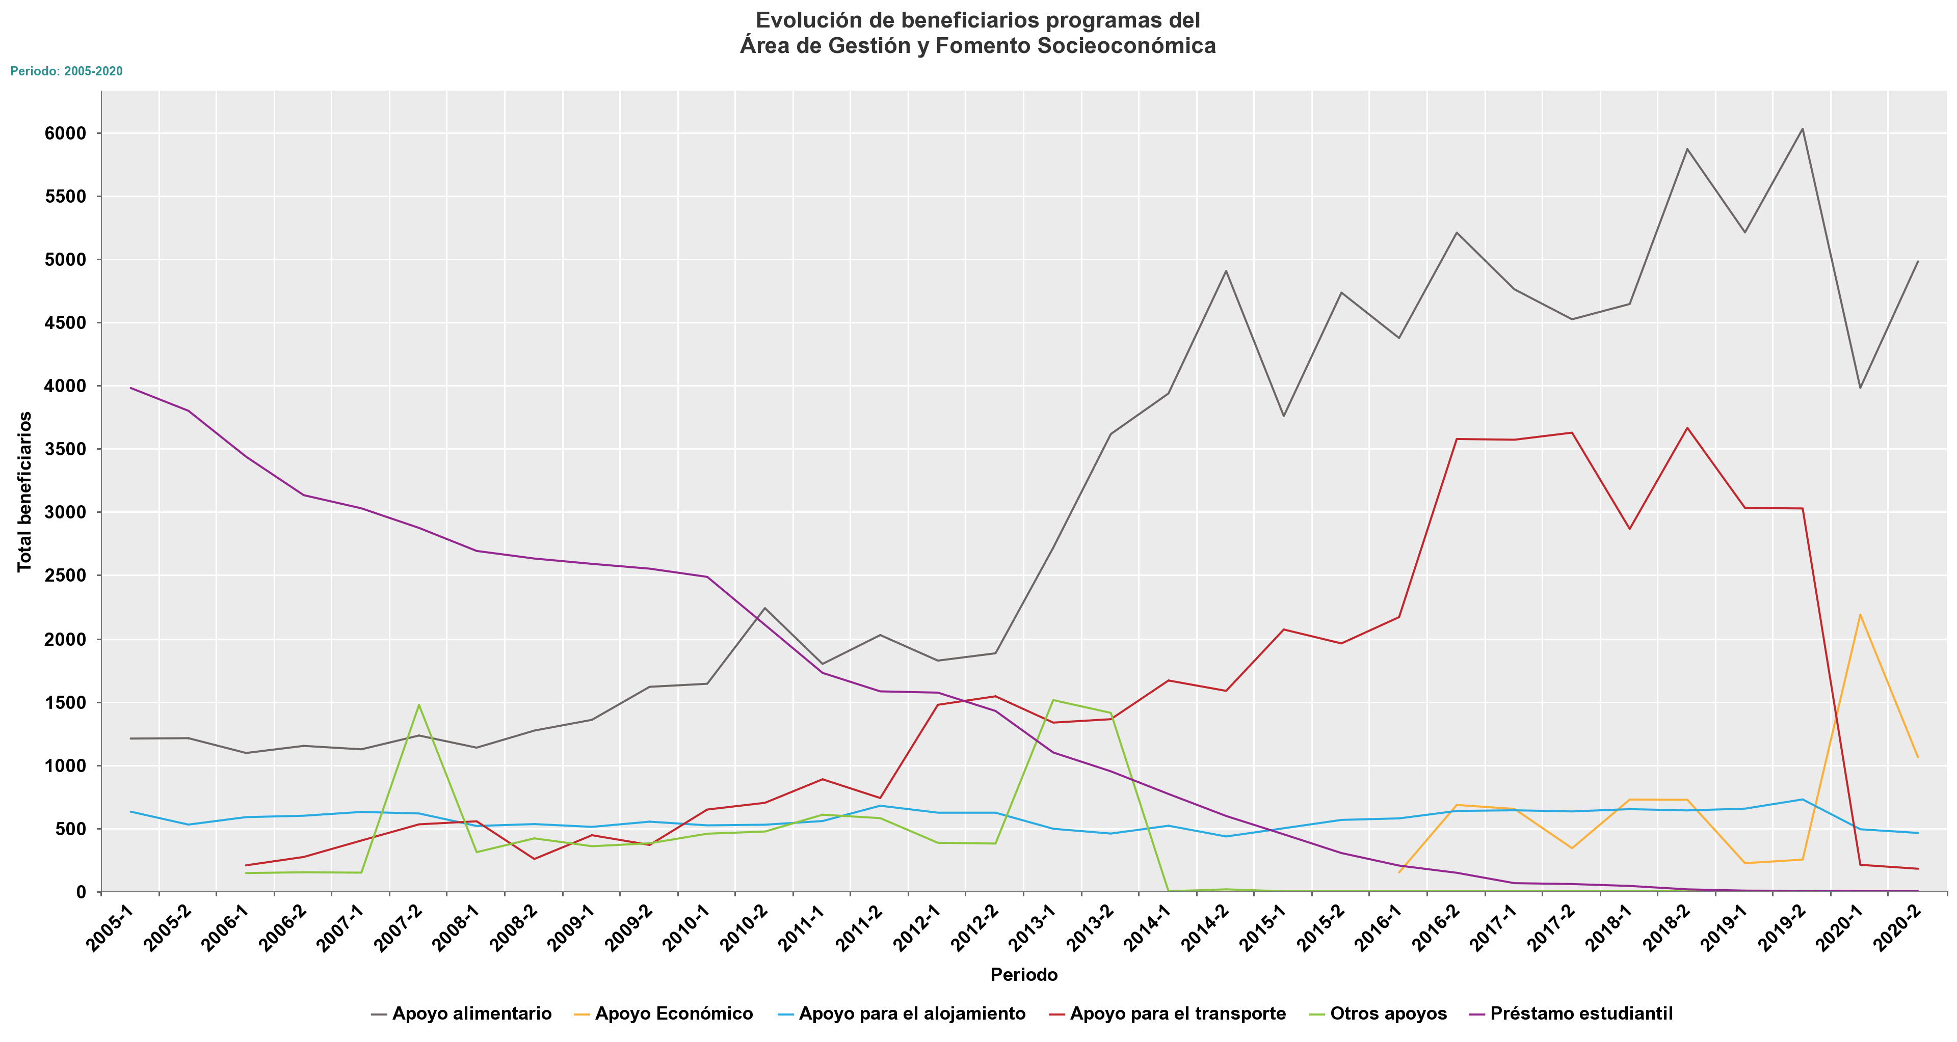
Beneficiarios programas área de Gestión y Fomento Socioeconómica
Fuente: Dirección Nacional de Planeación y Estadística con base en información provista por la Dirección Nacional de Bienestar Universitario

Slide 65
3. calidad

Slide 66
3.1. docentes

Slide 67
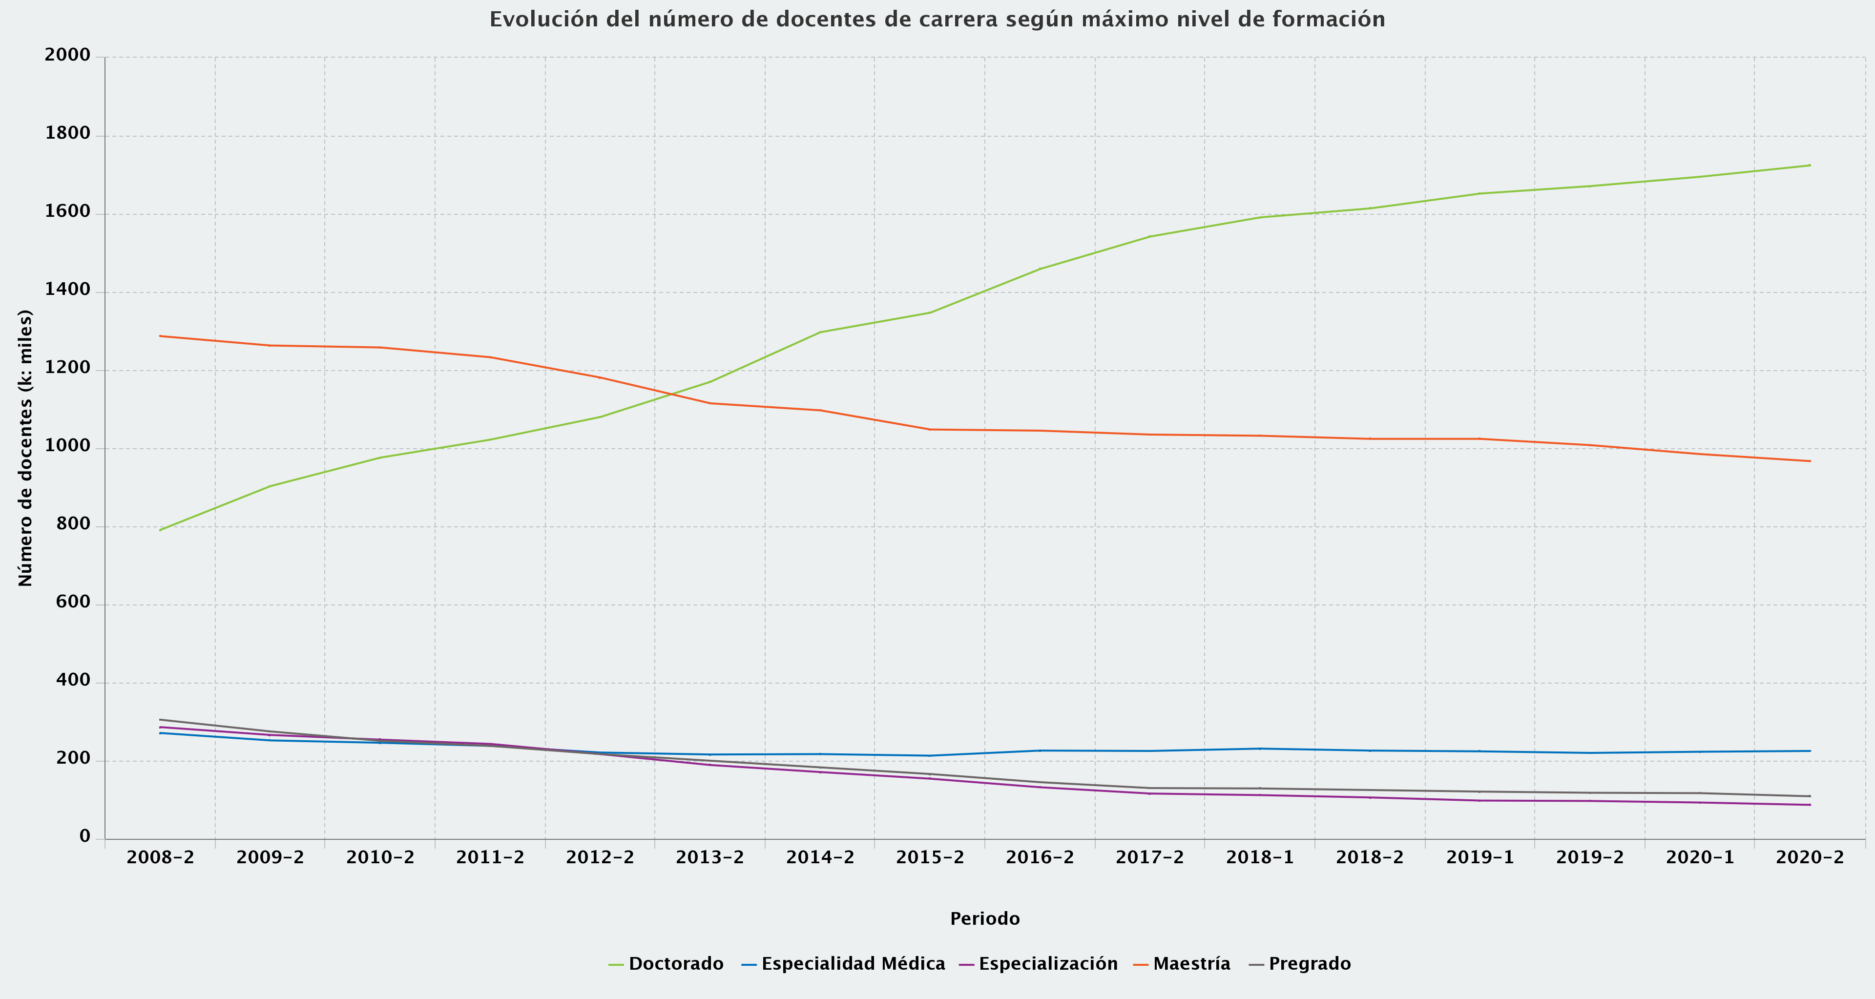
Máxima formación docentes de carrera
Fuente: Dirección Nacional de Planeación y Estadística con base en información provista por la Dirección Nacional de Talento Humano

Slide 68
3.1. resultados saber pro

Slide 69
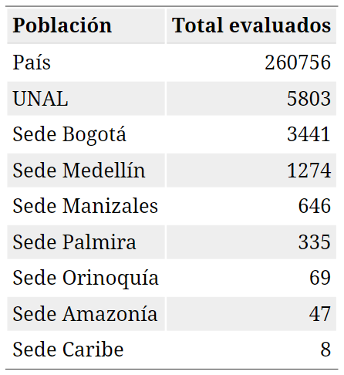
Cantidad de evaluados pruebas Saber PRO 2019
Los resultados que se presentan a continuación se basan en la prueba Saber Pro aplicada por el Instituto Colombiano Para la Evaluación de la Educación ICFES en el año 2019. A continuación, se presenta el número de evaluados en este año a nivel nacional y en cada una de las sedes de la Universidad.

Slide 70

Competencias genéricas evaluadas en las pruebas saber pro

Slide 71
resultados país saber pro

Slide 72

RESULTADOS PAÍS SABER PRO – PRUEBAS GENÉRICAS
(resultados promedio)
Fuente: Dirección Nacional de Planeación y Estadística con base en información provista el Instituto Colombiano para la Evaluación de la Educación - ICFES.

Slide 73

RESULTADOS PAÍS VS UNAL SABER PRO
Fuente: Dirección Nacional de Planeación y Estadística con base en información provista el Instituto Colombiano para la Evaluación de la Educación - ICFES.

Slide 74

RESULTADOS SABER PRO – UNAL VS UNIANDES
Fuente: Dirección Nacional de Planeación y Estadística con base en información provista el Instituto Colombiano para la Evaluación de la Educación - ICFES.

Slide 75

RESULTADOS SABER PRO – 12 PRINCIPALES UNIVERSIDADES
Fuente: Dirección Nacional de Planeación y Estadística con base en información provista el Instituto Colombiano para la Evaluación de la Educación - ICFES.

Slide 76

RESULTADOS SABER PRO – 12 PRINCIPALES UNIVERSIDADES
Fuente: Dirección Nacional de Planeación y Estadística con base en información provista el Instituto Colombiano para la Evaluación de la Educación - ICFES.

Slide 77

RESULTADOS SABER PRO –12 PRINCIPALES UNIVERSIDADES MÁS SEDES UNAL
Fuente: Dirección Nacional de Planeación y Estadística con base en información provista el Instituto Colombiano para la Evaluación de la Educación - ICFES.

Slide 78
resultados unal saber pro

Slide 79

RESULTADOS UNAL SABER PRO
(resultados promedio)
Fuente: Dirección Nacional de Planeación y Estadística con base en información provista el Instituto Colombiano para la Evaluación de la Educación - ICFES.

Slide 80

RESULTADOS UNAL SABER PRO –
POR SEDES
Fuente: Dirección Nacional de Planeación y Estadística con base en información provista el Instituto Colombiano para la Evaluación de la Educación - ICFES.

Slide 81

RESULTADOS UNAL SABER PRO –
POR SEXO
Fuente: Dirección Nacional de Planeación y Estadística con base en información provista el Instituto Colombiano para la Evaluación de la Educación - ICFES.

Slide 82

RESULTADOS UNAL SABER PRO –
POR TIPO DE ADMISIÓN
Fuente: Dirección Nacional de Planeación y Estadística con base en información provista el Instituto Colombiano para la Evaluación de la Educación - ICFES.

Slide 83

RESULTADOS UNAL SABER PRO –
PROGRAMA PAES
Fuente: Dirección Nacional de Planeación y Estadística con base en información provista el Instituto Colombiano para la Evaluación de la Educación - ICFES.

Slide 84

RESULTADOS UNAL SABER PRO –
PROGRAMA PEAMA
Fuente: Dirección Nacional de Planeación y Estadística con base en información provista el Instituto Colombiano para la Evaluación de la Educación - ICFES.

Slide 85

RESULTADOS UNAL SABER PRO –
POR PUNTAJE BÁSICO DE MATRÍCULA (PBM)
Fuente: Dirección Nacional de Planeación y Estadística con base en información provista el Instituto Colombiano para la Evaluación de la Educación - ICFES.

Slide 86

RESULTADOS UNAL SABER PRO –
POR ESTRATO SOCIOECONÓMICO
Fuente: Dirección Nacional de Planeación y Estadística con base en información provista el Instituto Colombiano para la Evaluación de la Educación - ICFES.

Slide 87

RESULTADOS UNAL SABER PRO –
POR áreas del conocimiento
Fuente: Dirección Nacional de Planeación y Estadística con base en información provista el Instituto Colombiano para la Evaluación de la Educación - ICFES.

Slide 88
Para TENER EN CUENTA
La proporción de docentes con doctorado en la Universidad se ha duplicado en los últimos 12 años. De un 27 % (791) de docentes con doctorado en el periodo 2008-2 se pasó a un 55% (1.724) con este título en el periodo 2020-2.
El Examen de Calidad Saber Pro evalúa 5 competencias/pruebas transversales: Competencias Ciudadanas, Comunicación Escrita, inglés, Lectura Crítica y Razonamiento Cuantitativo.
En una escala de 0 a 300 puntos, el valor promedio de las pruebas genéricas en el examen Saber Pro de las IES del país se ubicó, en el año 2019, en 147 puntos.
El valor promedio en las pruebas genéricas de los estudiantes de la Universidad Nacional de Colombia se ubicó en 177 puntos. La prueba con mejores resultados en la Universidad es la de razonamiento cuantitativo (188 en promedio) y la peor, comunicación escrita (155 en promedio).

Slide 89
Para TENER EN CUENTA
Los resultados promedio obtenidos en la prueba de comunicación escrita por los estudiantes de la Universidad, además de bajo e histórico, se acerca al promedio obtenido por la totalidad de IES que conforman el Sistema de Educación Superior del país (UNAL 155 vs país 144).
La Universidad de los Andes supera en promedio, en todas las pruebas genéricas, a la Universidad Nacional de Colombia.
La Universidad Nacional de Colombia, entre las principales universidades del país, es la única institución del SUE que se ubica en los primeros lugares –segundo- en los resultados de la prueba Saber Pro. Las Universidades Antioquia, Valle y UIS se ubican en la parte baja entre las 12 principales universidades.
Entre las sedes andinas de la Universidad y con excepción de los resultados obtenidos en la prueba de razonamiento cuantitativo, la Sede Bogotá supera a la Sede Medellín, la Sede Medellín a la de Manizales y la Sede Manizales a la Sede Palmira. En la prueba de razonamiento cuantitativo, la sede Medellín supera los resultados obtenidos por la Sede Bogotá e incluso, los obtenidos por la Universidad de los Andes.

Slide 90
Para TENER EN CUENTA
Los estudiantes admitidos a través de la Sede Orinoquía superan en promedio los resultados obtenidos por los estudiantes de la Sede Palmira.
Los resultados promedio obtenidos por los hombres en la prueba Saber Pro se acerca al promedio obtenido por las mujeres. Los hombres, en promedio, superan a las mujeres en las pruebas de razonamiento cuantitativo e inglés; en contraste, las mujeres superan en promedio a los hombres en las pruebas de lectura crítica y comunicación escrita.
Los estudiantes admitidos a través del programa PEAMA presentan los puntajes promedio más bajos en las pruebas genéricas del examen Saber Pro, seguido de los admitidos a través del programa PAES. Los admitidos de manera regular, además de alejarse de manera importante en los resultados promedio obtenidos, presentan los mejores resultados en la Universidad.

Slide 91
Para TENER EN CUENTA
Es preocupante los valores promedio obtenidos en las pruebas genéricas del examen Saber Pro por los estudiantes provenientes de comunidades indígenas.
De continuarse con la tendencia actual de resultados obtenidos por los estudiantes PAES y PEAMA (admisión especial) y dado su crecimiento en la Universidad a nivel de inscritos, admitidos y matriculados, se estima que los resultados promedio de la Universidad en las pruebas Saber Pro puede decrecer durante los próximos años.
Los estudiantes pertenecientes a familias de estratos iguales o superiores al 4 presentan mejores resultados en las pruebas Saber Pro que los estudiantes provenientes de hogares pertenecientes a estratos 1 o 2. Esta misma correspondencia se observa en el Puntaje Básico de Matrícula (PBM). Mayores PBMs, mejores resultados; menores PBMs, peores resultados.
Los estudiantes del área de Matemáticas y Ciencias Naturales presentan los mejores promedios en las pruebas Saber Pro. En contraste, los de Agronomía, Veterinaria y Afines, los peores resultados promedio.

Slide 92
4. investigación

Slide 93

Total grupos de investigación UNAL por tipología, Año 2020
En la Universidad existe un total de 953 grupos de investigación de los cuales el 61% está categorizado en Minciencias, el 35% se encuentra registrado y el 4% son reconocidos.
El 68% (647) de los grupos de investigación pertenece a la Sede Bogotá, el 19% (180) a la Sede Medellín, el 7% (66) a la Sede Manizales, el 5% a la Sede Palmira y el 1% (14) a las Sedes de Presencia Nacional incluida La Paz (Amazonía 8, Caribe 4, Orinoquía 1 y La Paz 1).
Fuente: Vicerrectoría de Investigación

Slide 94

Evolución grupos de investigación unal
Fuente: Dirección Nacional de Planeación y Estadística con base en información provista por la Vicerrectoría de Investigación

Slide 95

Distribución grupos de investigación categorizados UNAL por categoría y sedes, año 2020.
Fuente: Vicerrectoría de Investigación

Slide 96

Grupos categorizados de investigación unal de acuerdo a sedes de base de sus integrantes
Fuente: Dirección Nacional de Planeación y Estadística con base en información provista por la Vicerrectoría de Investigación

Slide 97

grupos CATEGORIZADOS de investigación UNAL POR ÁREAS DE LA OCDE
Fuente: Dirección Nacional de Planeación y Estadística con base en información provista por la Vicerrectoría de Investigación

Slide 98

Investigadores de la Universidad categorizados por Colciencias, PERIODO 2020
El 9% de los investigadores del país reconocidos por Minciencias pertenece a la Universidad.
El 38% de los docentes de carrera de la Universidad está categorizado como investigador por Minciencias.
Según Minciencias, el 1% (12) de los investigadores de la Universidad está clasificado como Emérito, el 40% (472) como Sénior, el 34% (408) como Junior y el 25% (300) como Asociado.
El número de estudiantes de la Universidad clasificados como investigadores ante Minciencias es relativamente bajo.
La Sede Bogotá congrega el 63% (752) de los investigadores; las demás sedes, el 37% (440).
Fuente: Vicerrectoría de Investigación

Slide 99

Evolución de las revistas de la unal en el índice bibliográfico publindex
Fuente: Dirección Nacional de Planeación y Estadística con base en información provista por la Vicerrectoría de Investigación

Slide 100

Clasificación revistas de la unal
Fuente: Dirección Nacional de Planeación y Estadística con base en información provista por la Vicerrectoría de Investigación

Slide 101

Evolución de productos sometidos al comité de puntaje de la unal
Fuente: Dirección Nacional de Planeación y Estadística con base en información provista por la Vicerrectoría de Investigación

Slide 102

Evolución de productos sometidos al comité de puntaje por tipología
Fuente: Dirección Nacional de Planeación y Estadística con base en información provista por la Vicerrectoría de Investigación

Slide 103
Para TENER EN CUENTA
El 10% (578 de 5353) de los grupos de investigación categorizados en SCIENTI pertenecen a la Universidad Nacional de Colombia.
El 81% de los grupos de investigación de la Universidad está conformado por miembros de una misma sede; el 3.6% involucra miembros de 3 o más sedes de las 9 existentes – baja interacción entre sedes.
La Universidad Nacional congrega el 10% (31 de 275) de las revistas que hacen parte a nivel nacional del Índice Bibliográfico PUBLINDEX.
Ninguna revista de la Universidad está categorizada en el nivel A1 y sólo una hace parte de la categoría A2. En correspondencia, el 58% (18) y el 39% (12) de las revistas de la institución están clasificadas en los niveles C y B, respectivamente.
La evolución del número de productos académicos sometidos al Comité de Puntaje ha venido decreciendo durante los últimos 8 años. De 6853 productos sometidos a este Comité en el año 2011 se pasó a 5532 en el año 2019 –decrecimiento del 19%-.

Slide 104
Para TENER EN CUENTA
La generación de productos de nuevo conocimiento y de divulgación científica son los tipos de productos sometidos al Comité de Puntaje que más han decrecido. En contraste, los productos sometidos por formación académica son los que mayor crecimiento han experimentado.

Slide 105
5. rankings

Slide 106

La unal en el ranking qs
Indicadores que mide el ranking QS Mundo
Fuente: Dirección Nacional de Planeación y Estadística

Slide 107

La unal en el ranking qs
Puntaje total y puesto en el mundo
Fuente: https://www.topuniversities.com/

Slide 108

La unal en el ranking qs
Puesto en el ranking - evolución
Fuente: Dirección Nacional de Planeación y Estadística
Fuente: https://www.topuniversities.com/

Slide 109

La unal en el ranking qs
Puntaje total y puesto por indicador en el mundo
Fuente: https://www.topuniversities.com/

Slide 110

La Universidad Nacional (UNAL) vs Universidad de Buenos Aires (UBA) en el ranking QS
Puesto en el listado mundial 2020
Fuente: QS Analytics

Slide 111

unal vs uba en el ranking qs
Nominaciones en reputación académica
Fuente: QS Analytics

Slide 112

unal vs uba en el ranking qs
Nominaciones en reputación del empleador
Fuente: QS Analytics

Slide 113

unal vs uba en el ranking qs
Resultados en investigación
Fuente: QS Analytics

Slide 114

Razón estudiantes por profesor UNAL - ranking QS
Puntaje y comparación con varias universidades
Fuente: https://www.topuniversities.com/

Slide 115

Evolución Razón estudiantes por docentes TCE, nacional y sedes andinas
Fuente: Dirección Nacional de Planeación y Estadística con base en información provista por la Dirección Nacional de Talento Humano

Slide 116

Porcentaje docentes extranjeros en planta UNAL - ranking QS
Puntaje y comparación con varias universidades
Fuente: https://www.topuniversities.com/

Slide 117

Porcentaje estudiantes extranjeros en la unal - ranking QS
Puntaje y comparación con varias universidades
Fuente: https://www.topuniversities.com/

Slide 118
Para TENER EN CUENTA
En 10 años, la UNAL ascendió 192 puestos, ubicándose dentro del top de las 300 mejores universidades del mundo según el ranking QS, ocupando el puesto 259.
La principal fortaleza de la UNAL en los indicadores que mide el ranking, está asociada a las encuestas reputacionales tanto de académicos como de empleadores.
Sobresale el posicionamiento en el indicador de Reputación de empleadores, mejorando 95 lugares en su desempeño desde 2013, ubicándose en el listado mundial en el puesto 37, reflejo de la calidad y el prestigio de sus egresados.
Así mismo, la reputación académica es un indicador fuerte para la UNAL, ubicándose en el puesto 114 en el mundo, mejorando 44 lugares desde 2013.
El gran desafío para la UNAL se presenta en los indicadores de la relación del número de estudiantes por profesor, el número de citas por artículo publicado, el número de profesores extranjeros en planta y el mayor reto está en el número de estudiantes extranjeros matriculados en la oferta de programas.

Slide 119
Gracias
Más información en http://estadisticas.unal.edu.co/

